Slide 1
Kommunernas roll i vattenförvaltningen 2022-2027

Slide 3
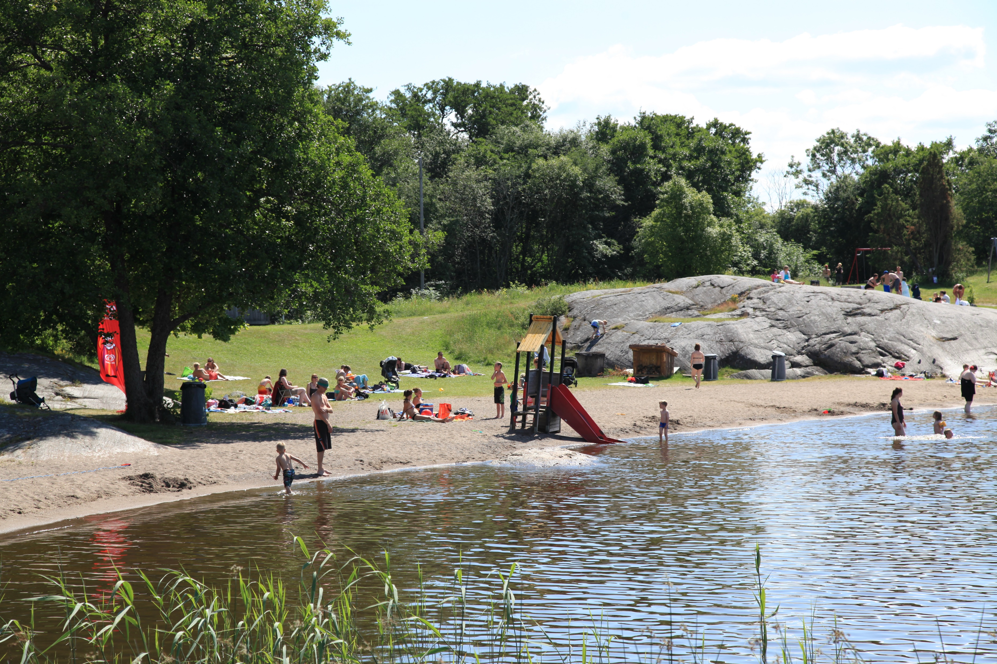
Notes:
Fotograf: Per Nilsson

Slide 4
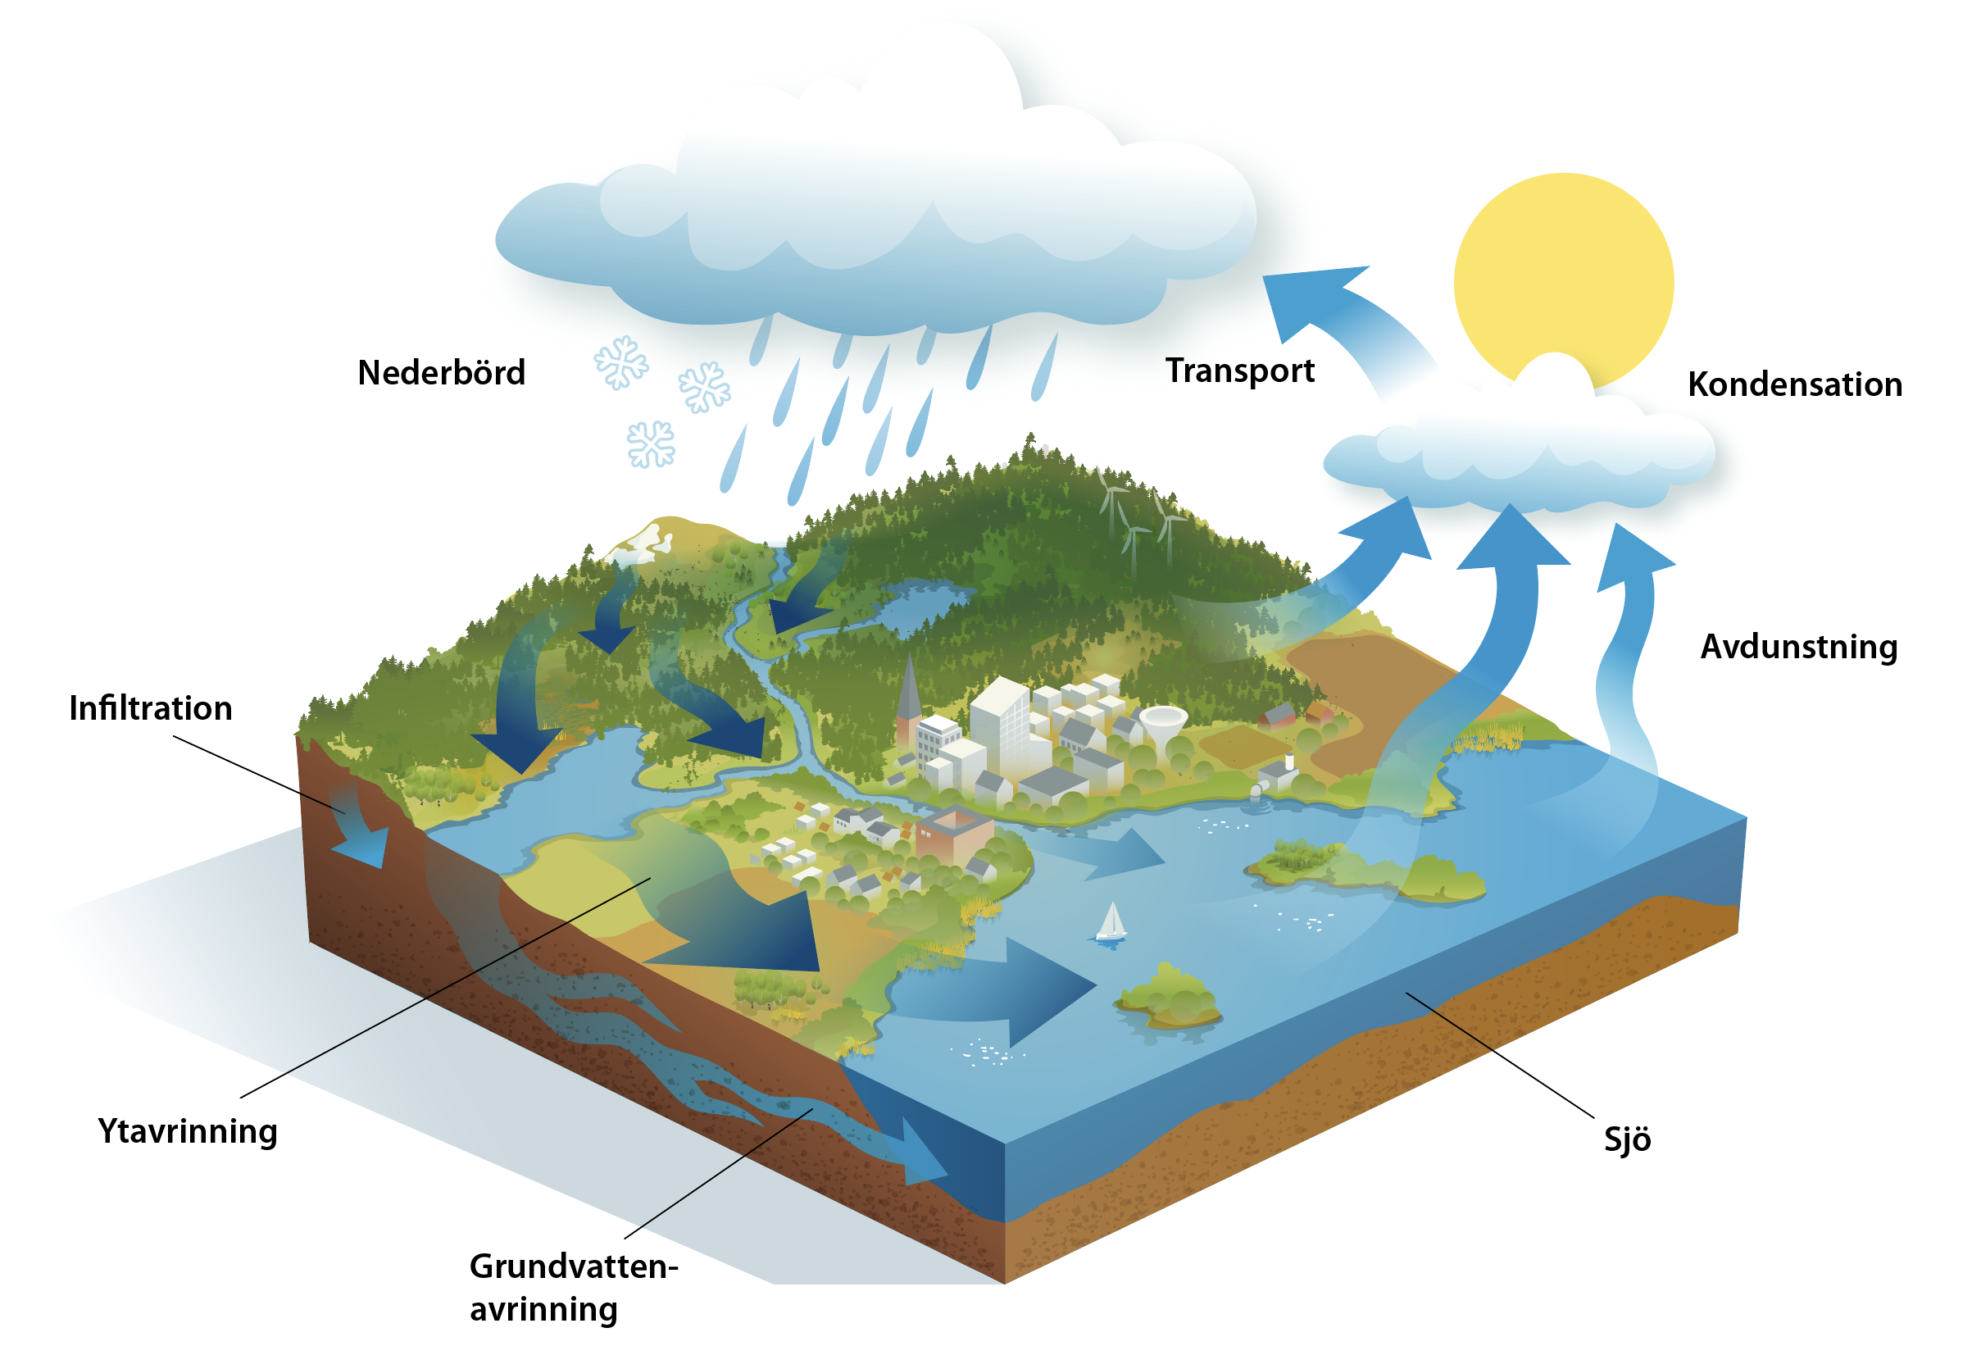
Vattnets kretslopp

Slide 5
Vattenresursen inom EU
Notes:
Foto: Infographies, European Environment Agency

Slide 6
Vattendistrikt i Sverige
Notes:
Kartbild: Vattenmyndigheten

Slide 7
Norra Östersjöns vattendistrikt

Slide 8
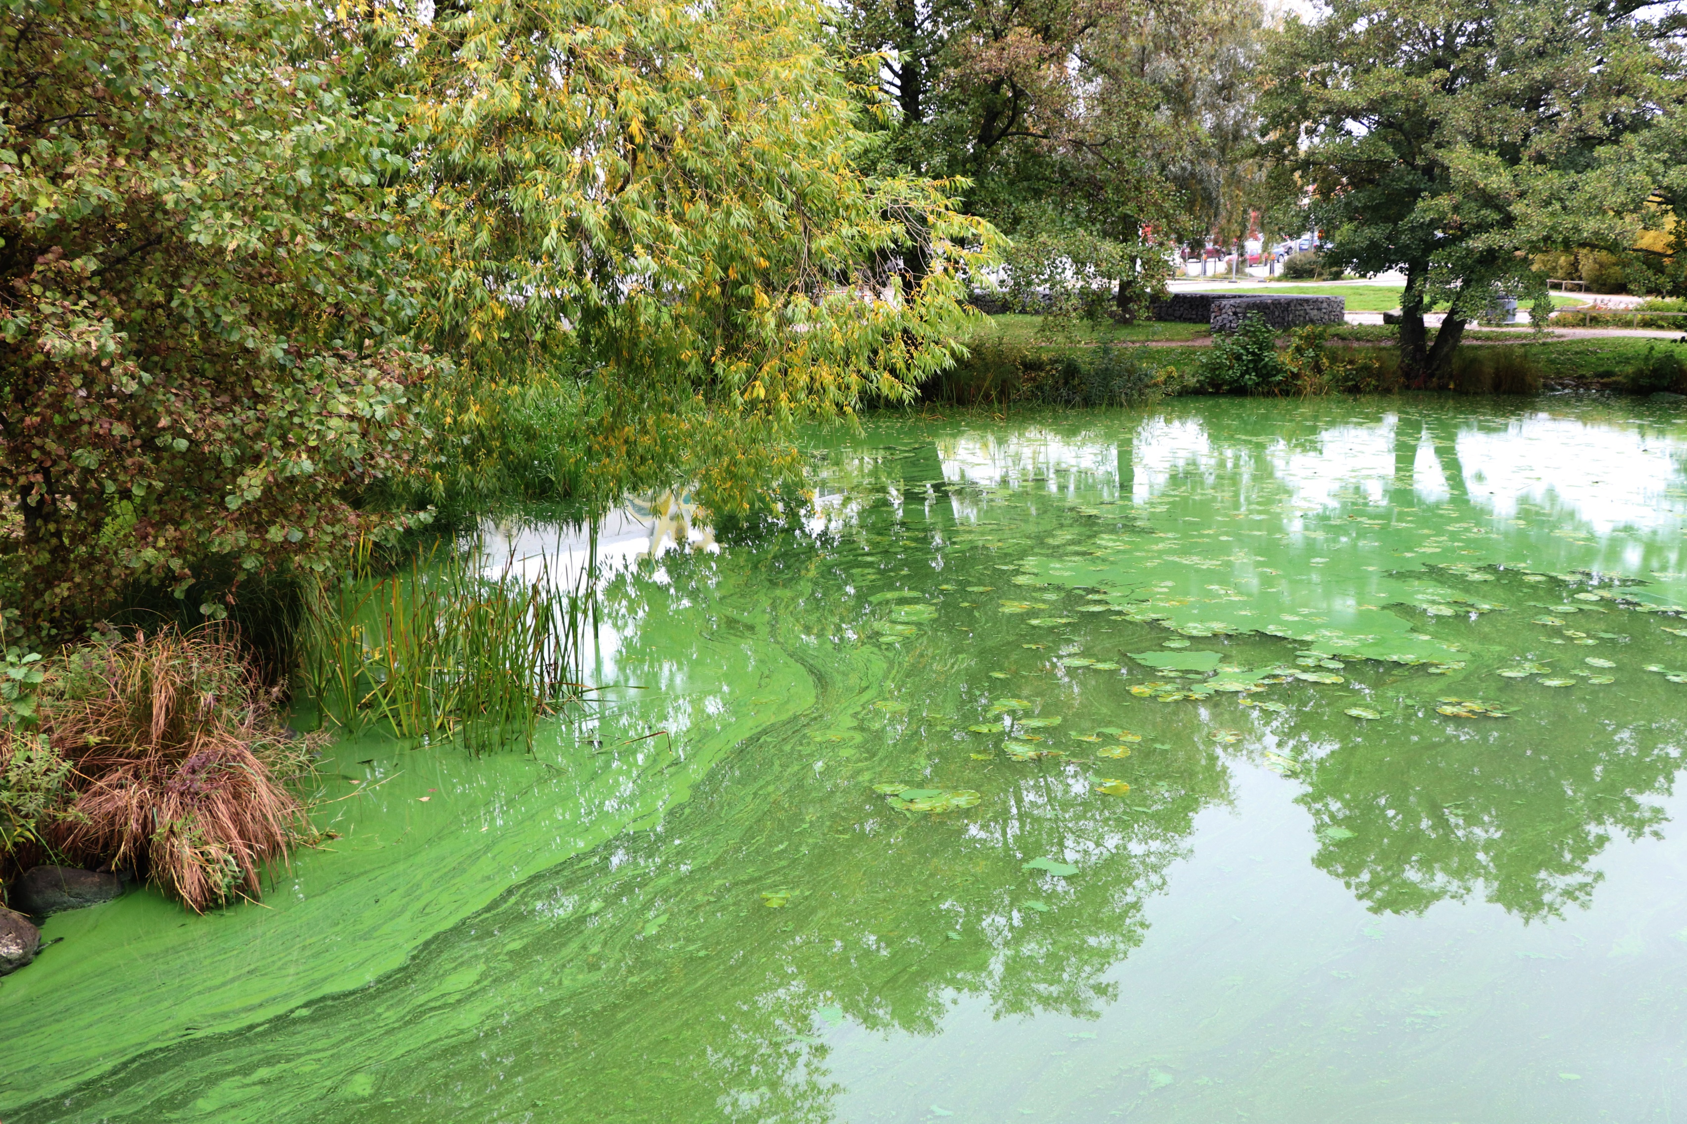
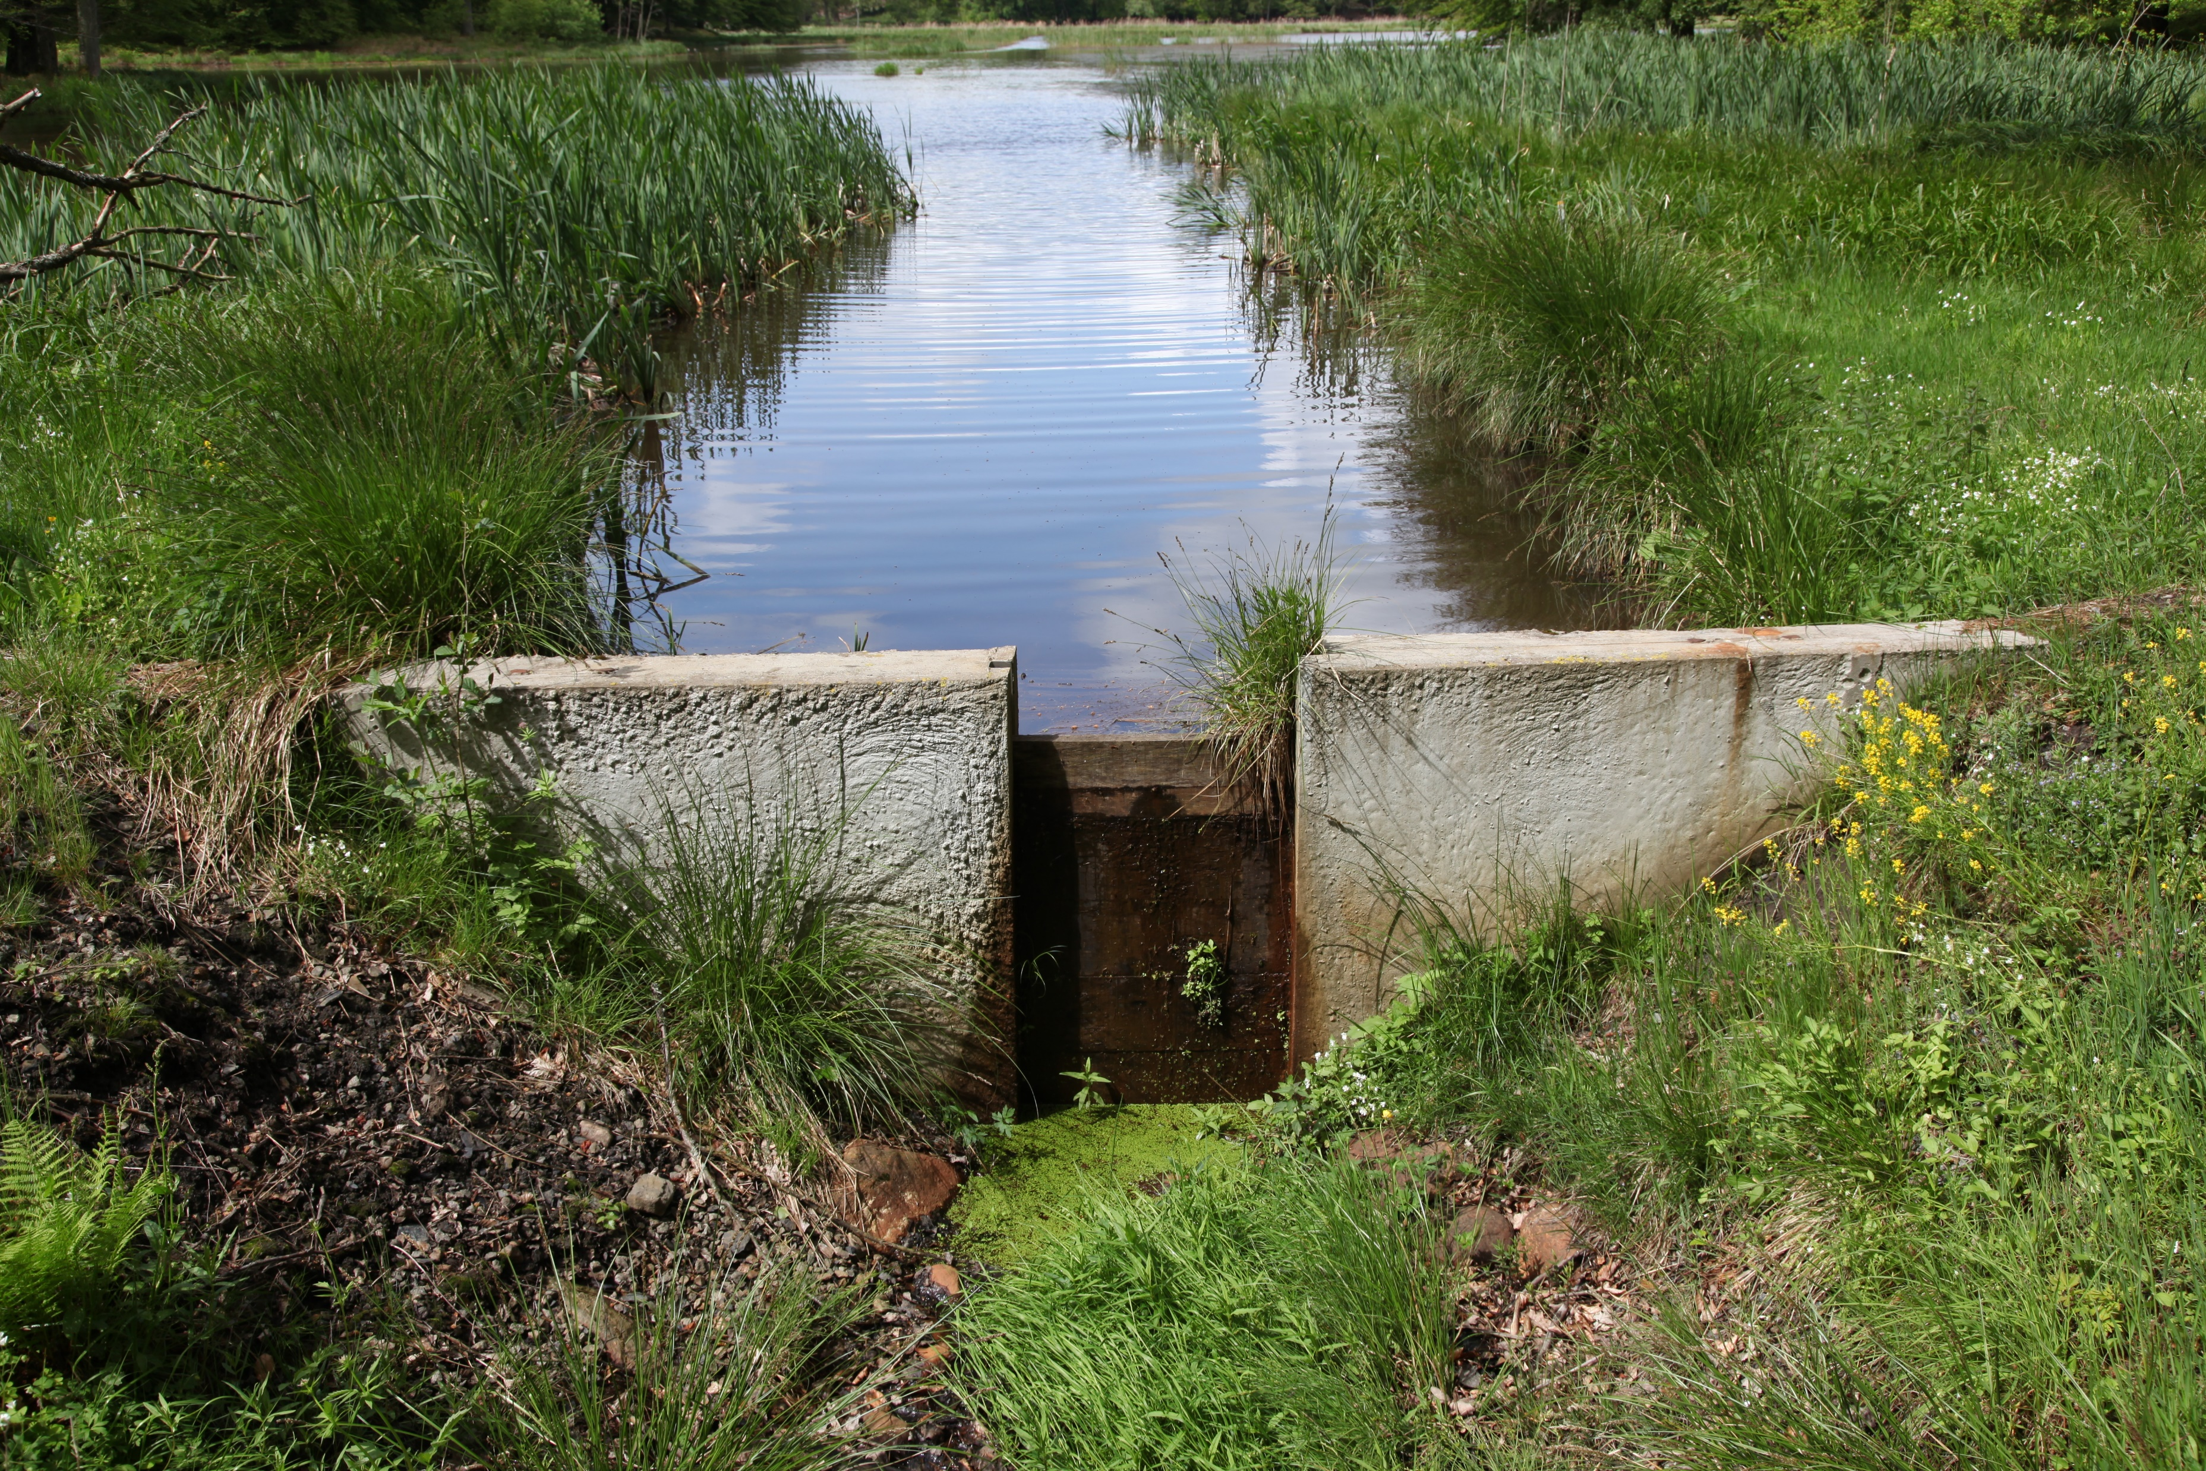
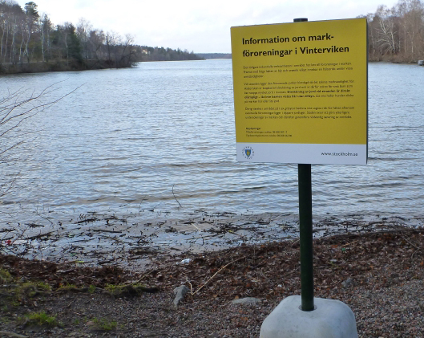
Fyra miljöproblem i vårt vattendistrikt

Slide 9
Övergödning
Notes:
Fotograf: Sabina Caspari

Slide 10
Fysiska förändringar

Slide 11
Miljögifter
Notes:
Fotograf: Holger Ellgard, Wikimedia Commons

Slide 12
Klimatförändringen
Notes:
Fotograf: Länsstyrelsen Värmland, Creative Commons

Slide 13
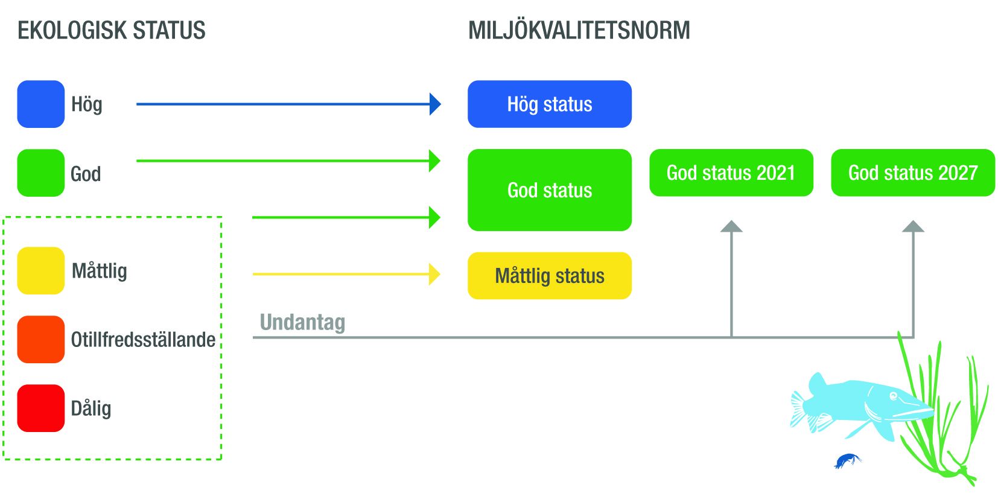
Status
2027
2033
Notes:
För ekologisk status gäller fem klasser (se bilden). För kemisk status gäller endast två klasser, ”god” resp ”uppnår ej god”.
Kvalitetsfaktorer bestämmer status
Biologiska kvalitetsfaktorer ger ett mått på hur bra livet i vattnet mår. Finns de arter av växter och djur som borde finnas där och tillräckligt många? Fisk, bottenfauna (djur som lever på botten) och växtplankton är några parametrar som används i statusklassningen. Ett syfte med vattenförvaltning är hållbara ekosystem. De biologiska kvalitetsfaktorerna väger därför tyngst vid statusklassningen, det vill säga om växt- och djurlivet i ett vatten är bra är utgångspunkten att övriga kvalitetsfaktorer också är bra.
Fysikalisk-kemiska kvalitetsfaktorer är till exempel ett vattens pH, ljusförhållanden och syrgasförhållanden. Hydromorfologiska faktorer talar om vilka fysiska förutsättningar vattenförekomsten har för att växter och djur ska kunna leva där. Vandringshinder, bottenstruktur och strömmar är några exempel.
Kemisk status bestäms efter om ett antal miljöförorenande ämnen finns i halter över eller under ett gränsvärde, som är satt för skydda ekosystemen.
Prioriterade ämnen heter listan och omfattar 45 ämnen, + 8 ämnen som regleras i annan lagstifgning.

Slide 14
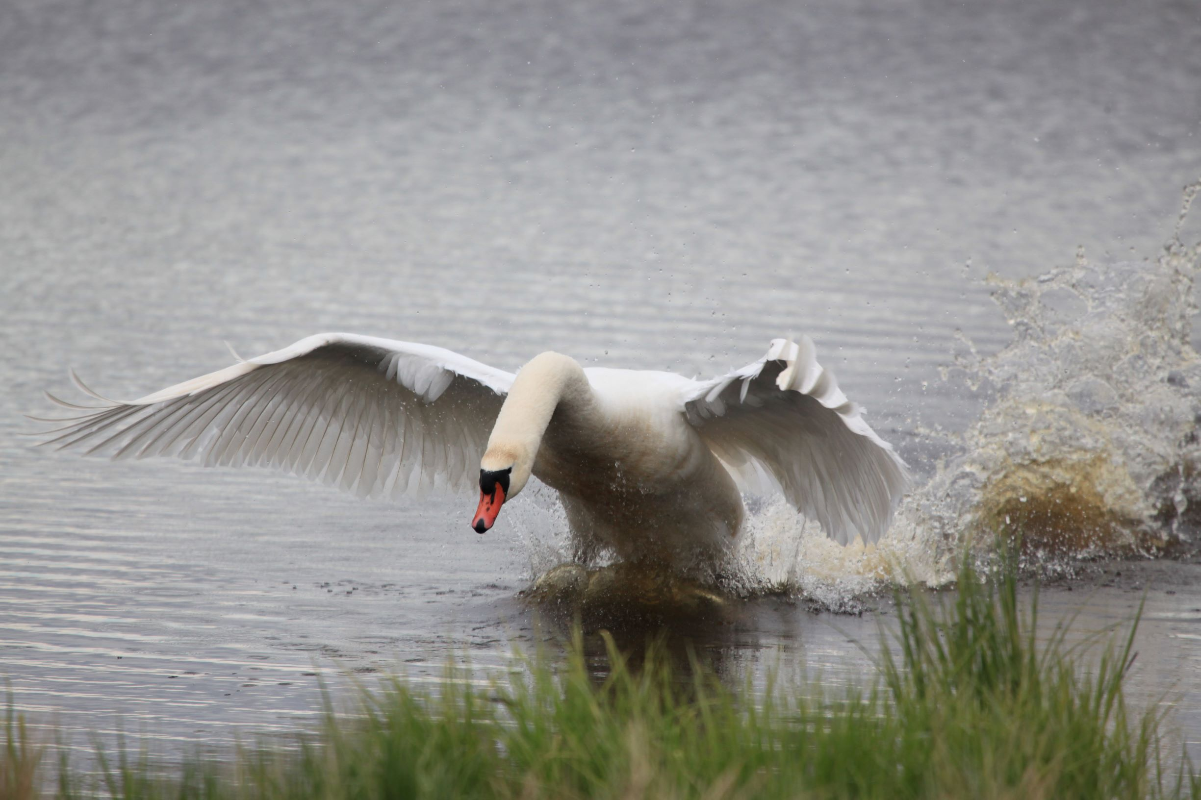
Målet med vattenförvaltningen: nå och bibehålla god status i våra vatten!
Notes:
Fotograf: Per Nilsson

Slide 15
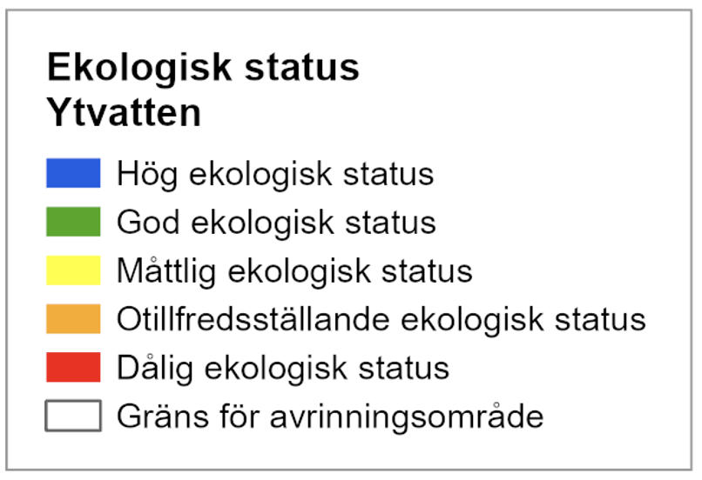
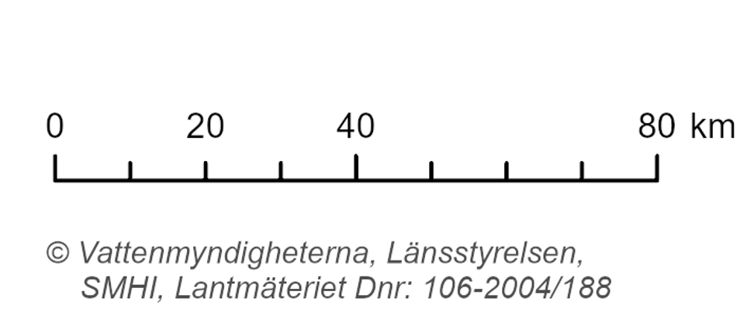
Vattenstatus i distriktet

Slide 16
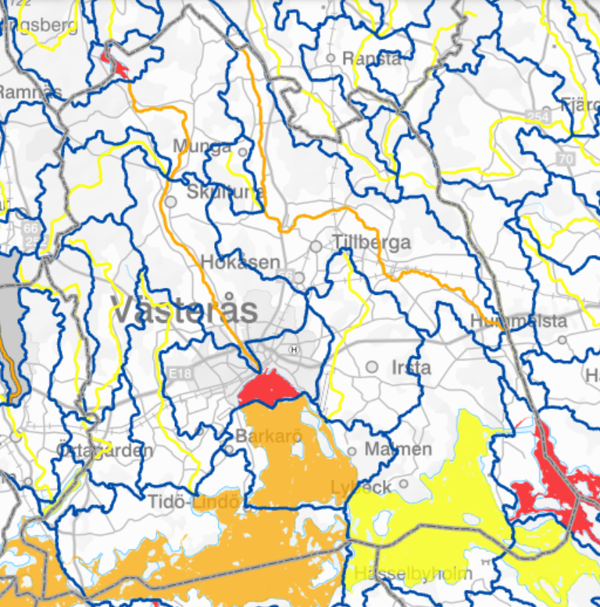
Vattenstatus i
xx-kommun/
avrinningsområde
Lägg in en bild från VISS på din egen kommun. Exemplet visar status i Västerås kommun.

Slide 17
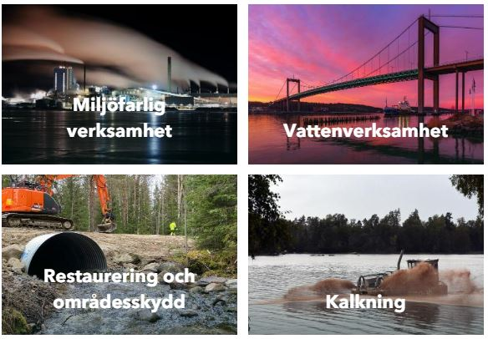
Digitala åtgärdsunderlag

Slide 18
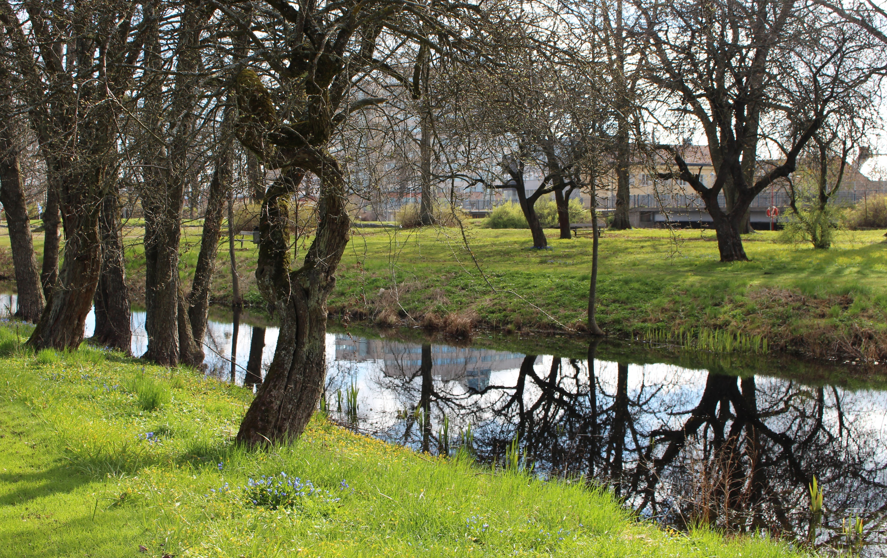
Hur når vi god status?
Notes:
Fotograf: Karin Broman

Slide 19
Administrativa och fysiska åtgärder
Exempel på administrativa åtgärder:
Nya föreskrifter
Prioritera viss tillsyn
Ta fram planer Leder till fysiska åtgärder

Slide 20
Administrativa och fysiska åtgärder
Exempel på fysiska åtgärder:
Restaurera vattendrag
Anlägga våtmark
Sanera förorenade sediment
Leder till god status i vattnet
Nyanlagt omlöp (fiskväg) i Lötbäcken med omgivande små fosfordammar

Slide 21
Administrativa och fysiska åtgärder
De administrativa åtgärderna finns i Vattenmyndighetens åtgärdsprogram, riktade till totalt 16 myndigheter inklusive länsstyrelser och kommuner: Åtgärder 2022-2027 | Vattenmyndigheterna
Förslag på fysiska åtgärder för att nå god status är framtagna av Vattenmyndigheterna för varje vattenförekomst och finns i VISS https://viss.lansstyrelsen.se/

Slide 22
Blå tråden

Slide 23
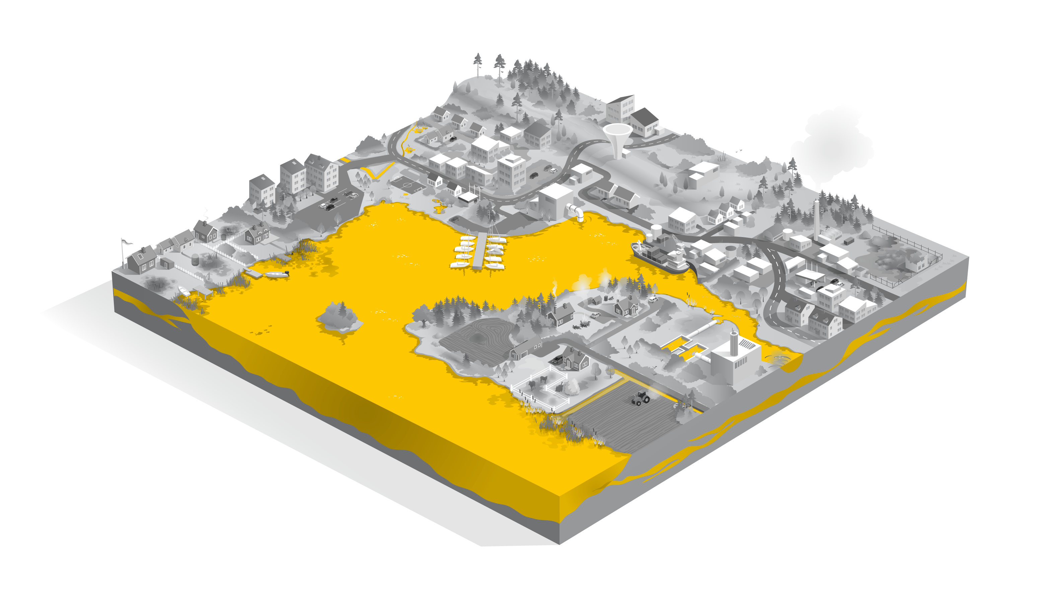
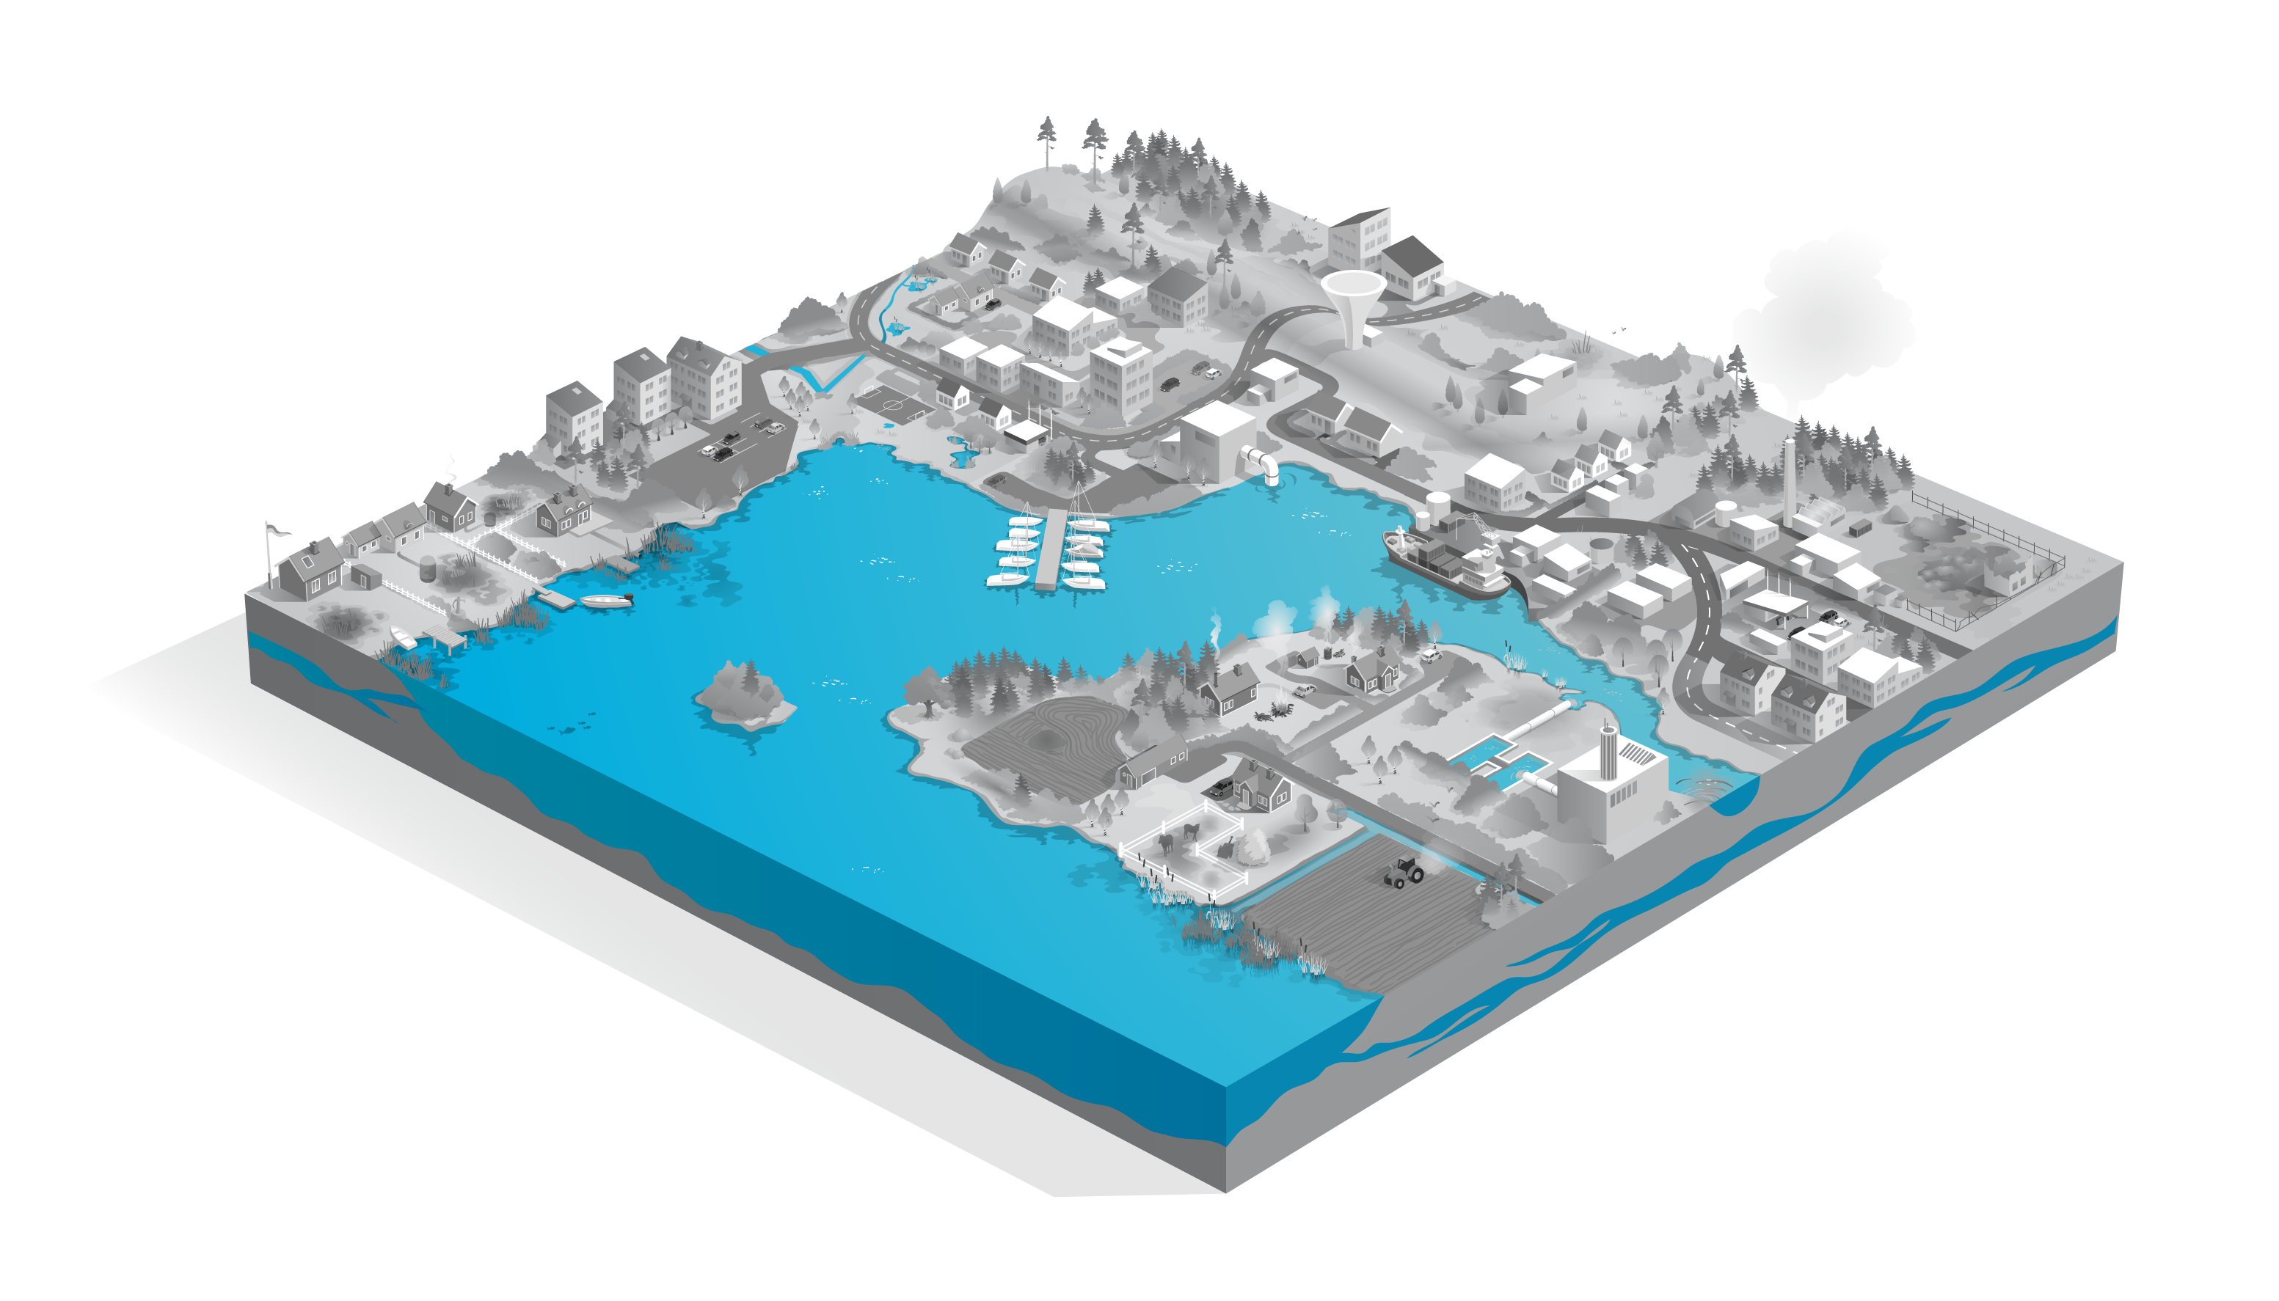
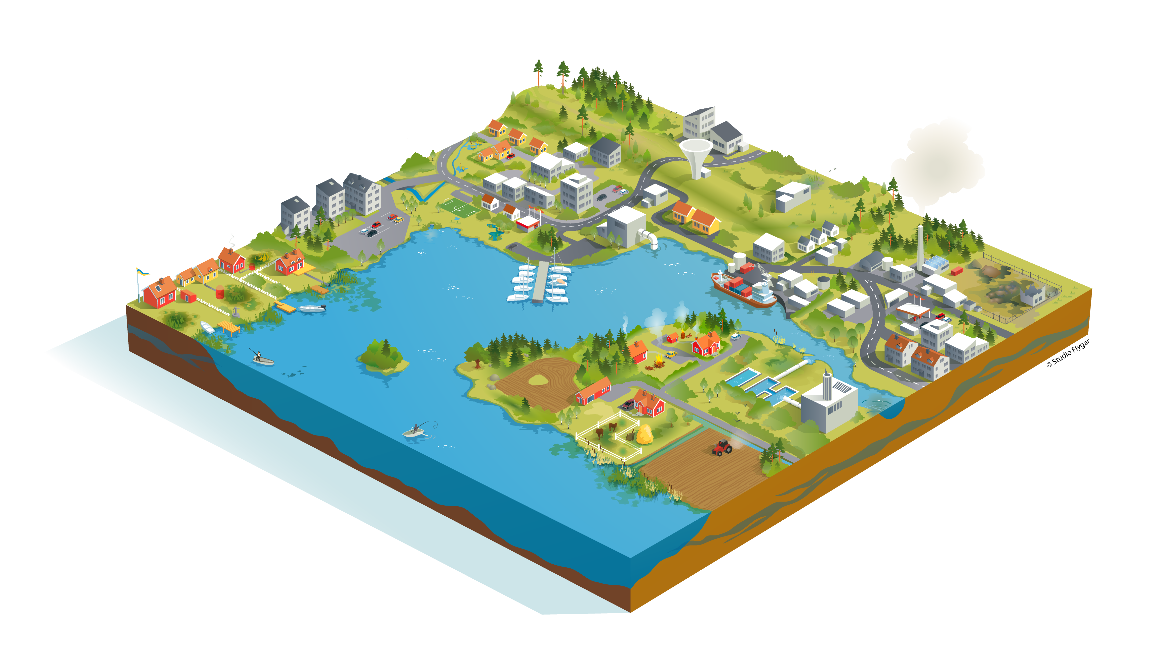
Exempel: Sjömåla kommun

Slide 24
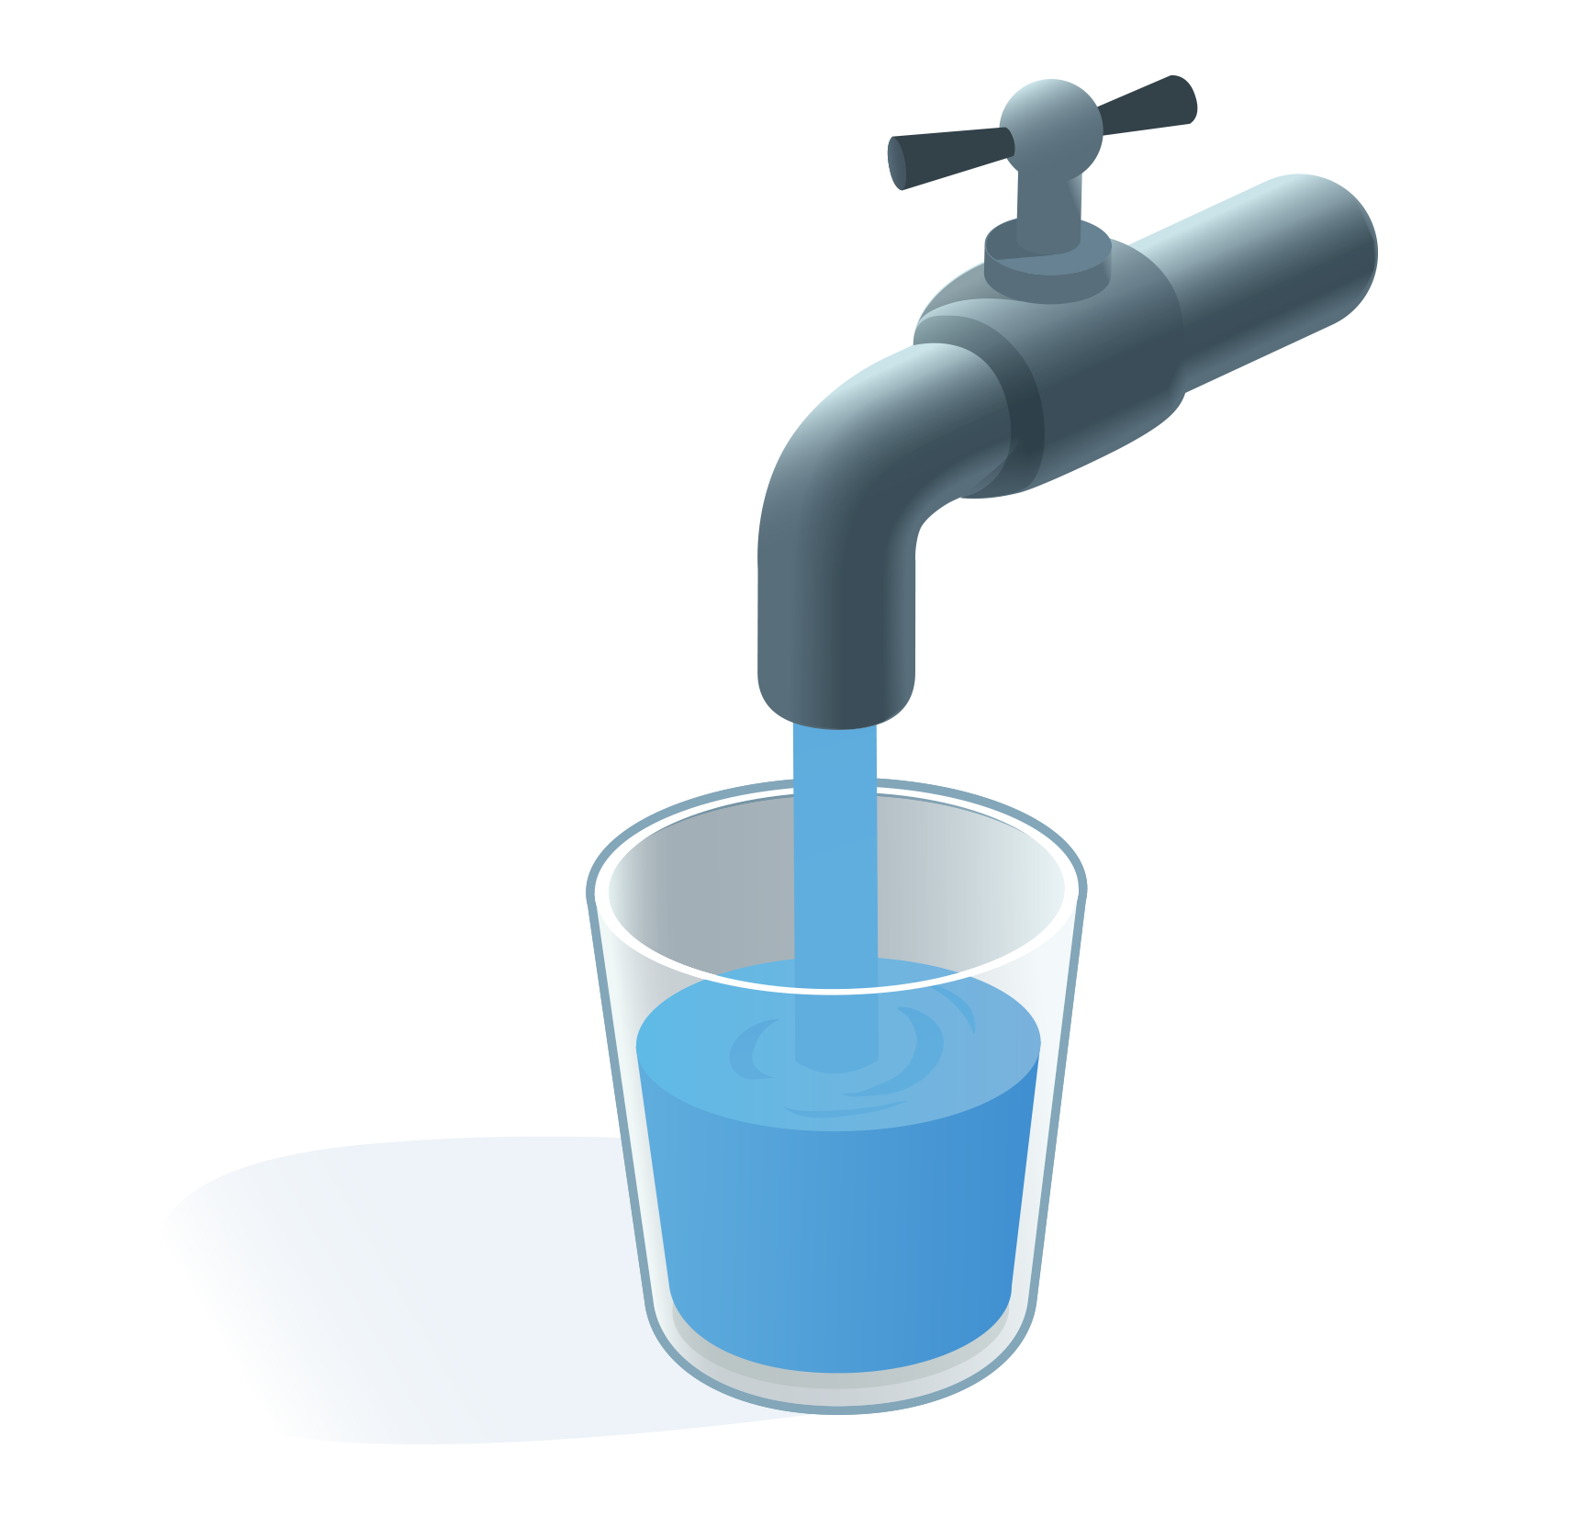
Kommunens sex åtgärder
Planering
Åtgärd 1, 4 och 5
Tillsyn
Åtgärd 2
Dricksvattenskydd
Åtgärd 3
Dioxiner
Åtgärd 6

Slide 25
Kommunernas sex åtgärder
Vattenplanering
Miljötillsyn
Dricksvattenskydd
Fysisk planering
VA-plan
Dioxiner

Slide 26
Åtgärd 1 – Förvaltningsövergripande planering för åtgärdsprogrammets genomförande

Slide 28
Tips: Ta hjälp av handboken!

Slide 29
Åtgärd 2 – Miljötillsyn och prövning
Viktigt att tillsyn sker utifrån
recipientens status!

Slide 30
Avrinningsområde
Ledningsnät
Vattenskyddsområde
Konstgräsplan
Vattenverk
Täktverksamhet
Dagvatten
Industri
Förorenade
Områden
(nedlagd industri)
Enskilda avlopp
Bensinmack
Småbåtshamn
Hamnverksamhet
Avloppsreningsverk
Hästhållning
Måste åtgärdas
Jordbruk
Under kontroll
Småskalig eldning
Ej kartlagd

Slide 31
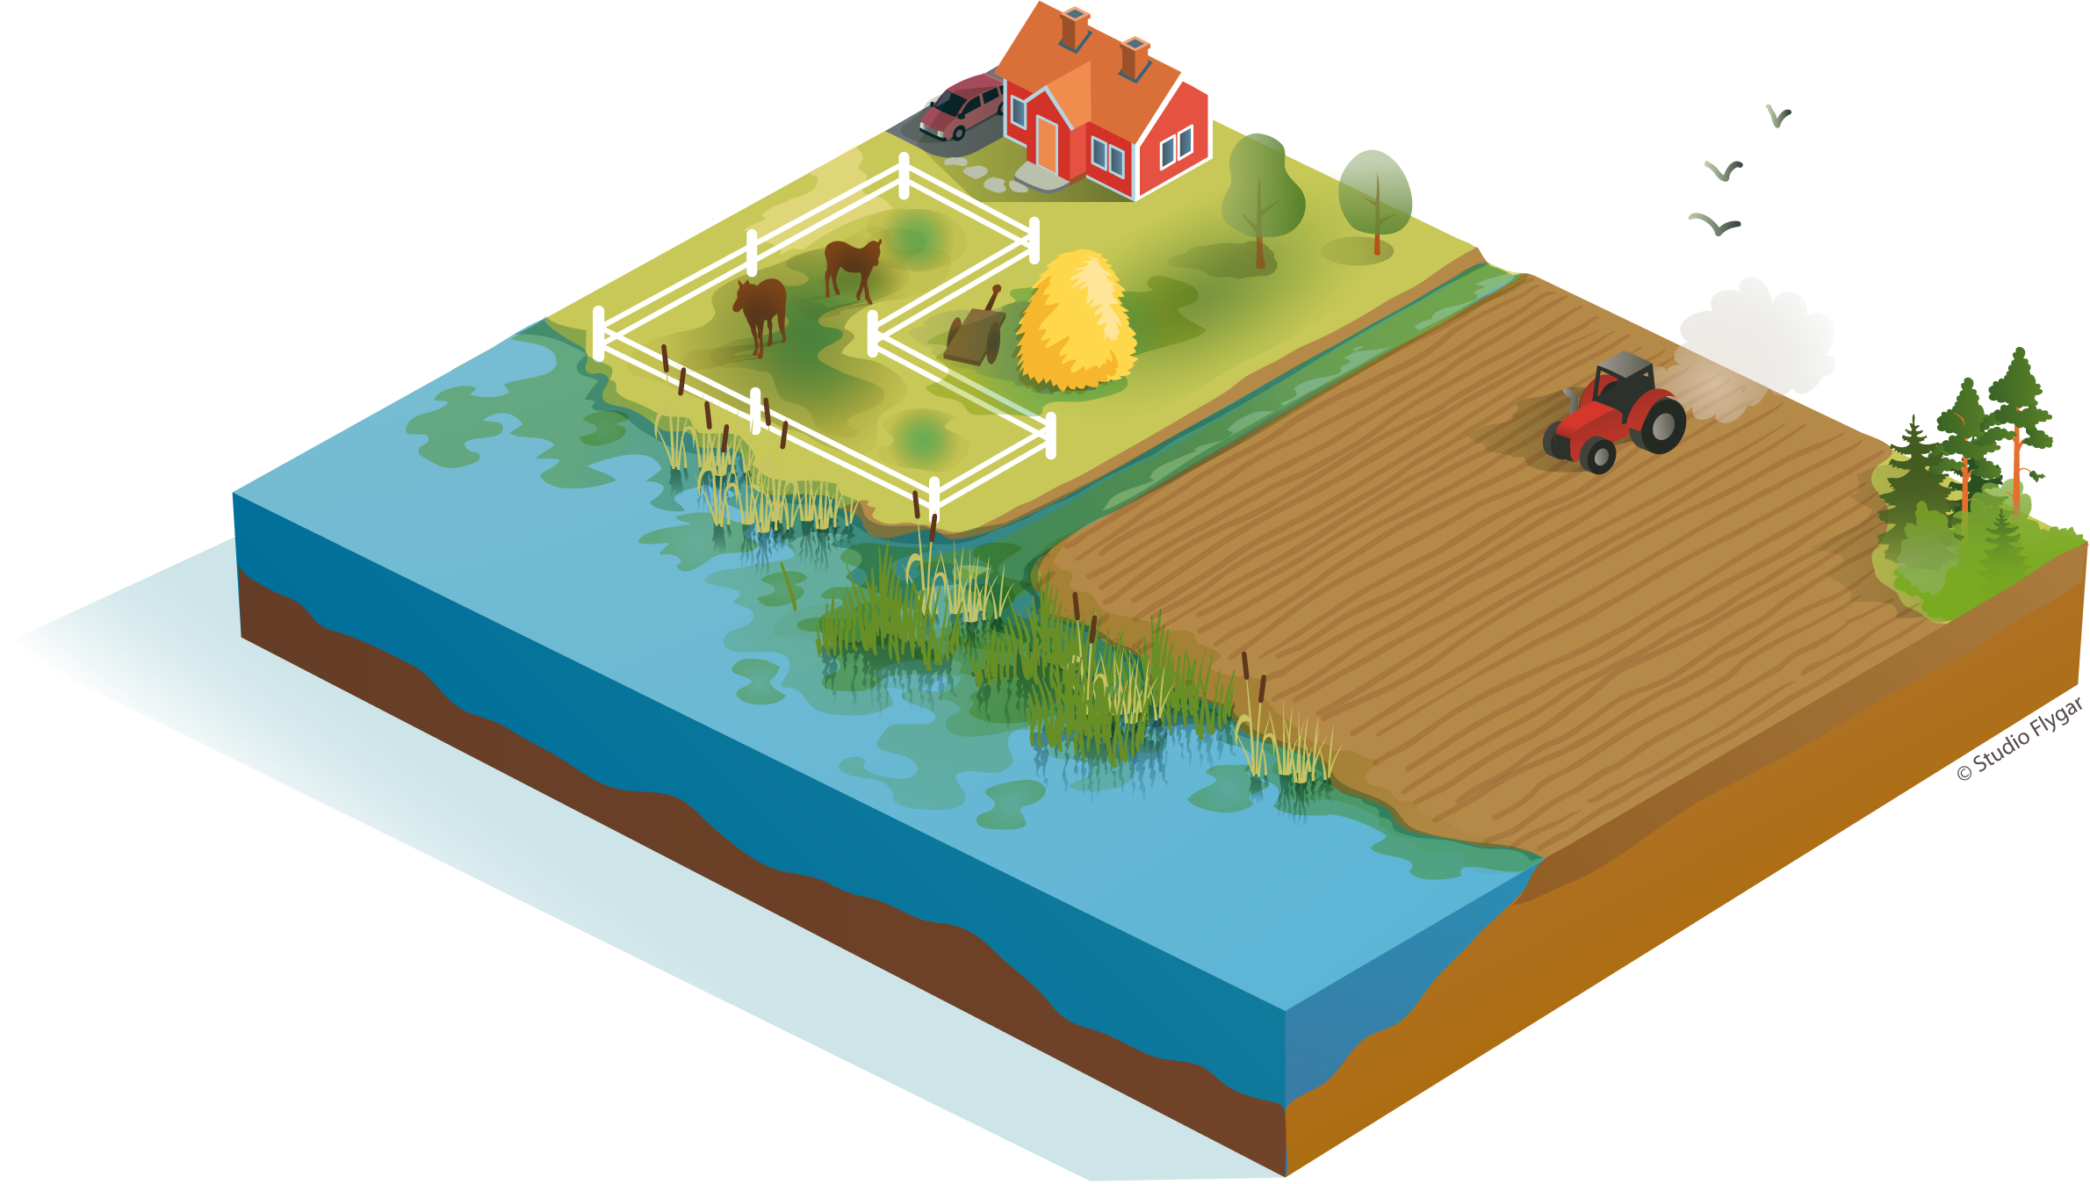
Tillsyn av jordbruk och hästhållning

Slide 32
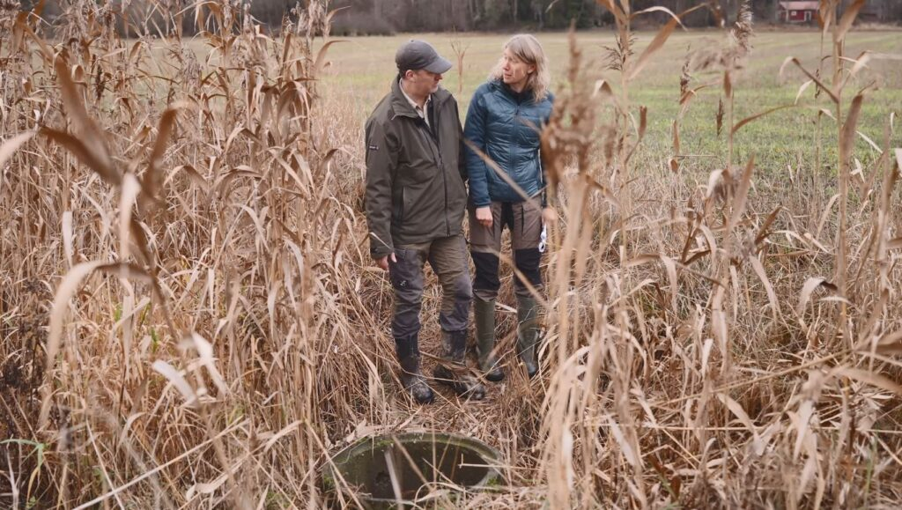
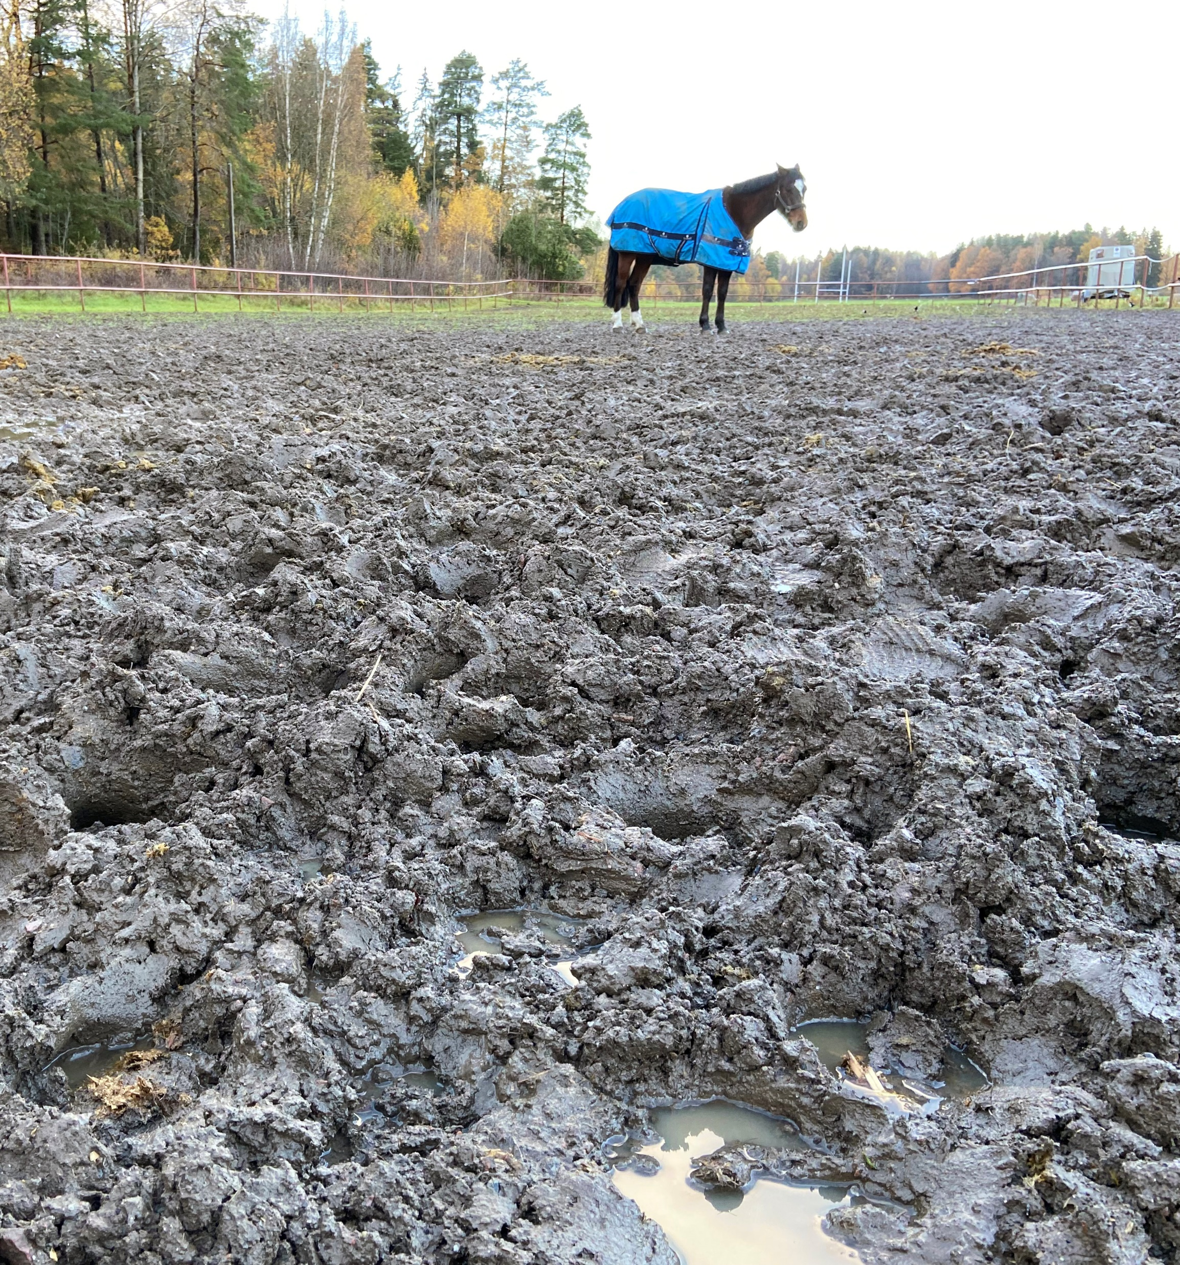
Exempel på vattenvårdsplanering

Slide 33
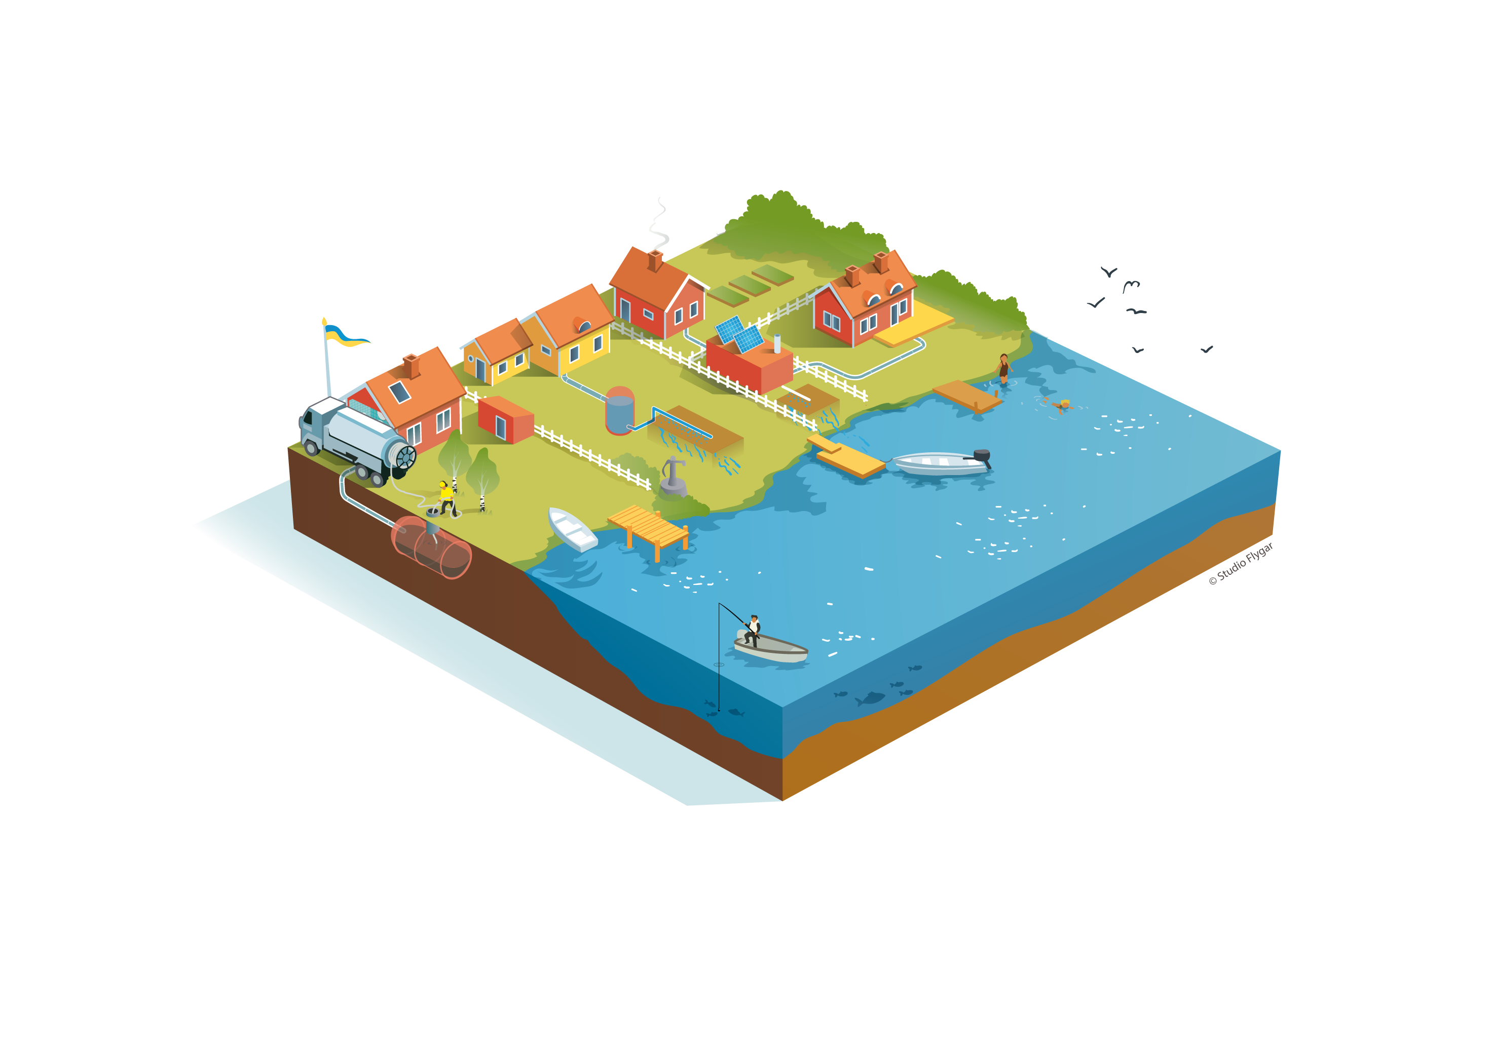
Tillsyn små avlopp

Slide 34
Tillsyn avlopp

Slide 35
Stöd för tillsyn – några tips
Utgå ifrån riskkartorna i VISS för att planera tillsyn
Använd det digitala åtgärdsunderlaget
Handläggarstöd: https://www.miljosamverkansverige.se/miljoskydd/mkn-vatten-och-tillsyn-miljofarlig-verksamhet/

Slide 36
Åtgärd 3 – Dricksvattenskydd

Slide 37
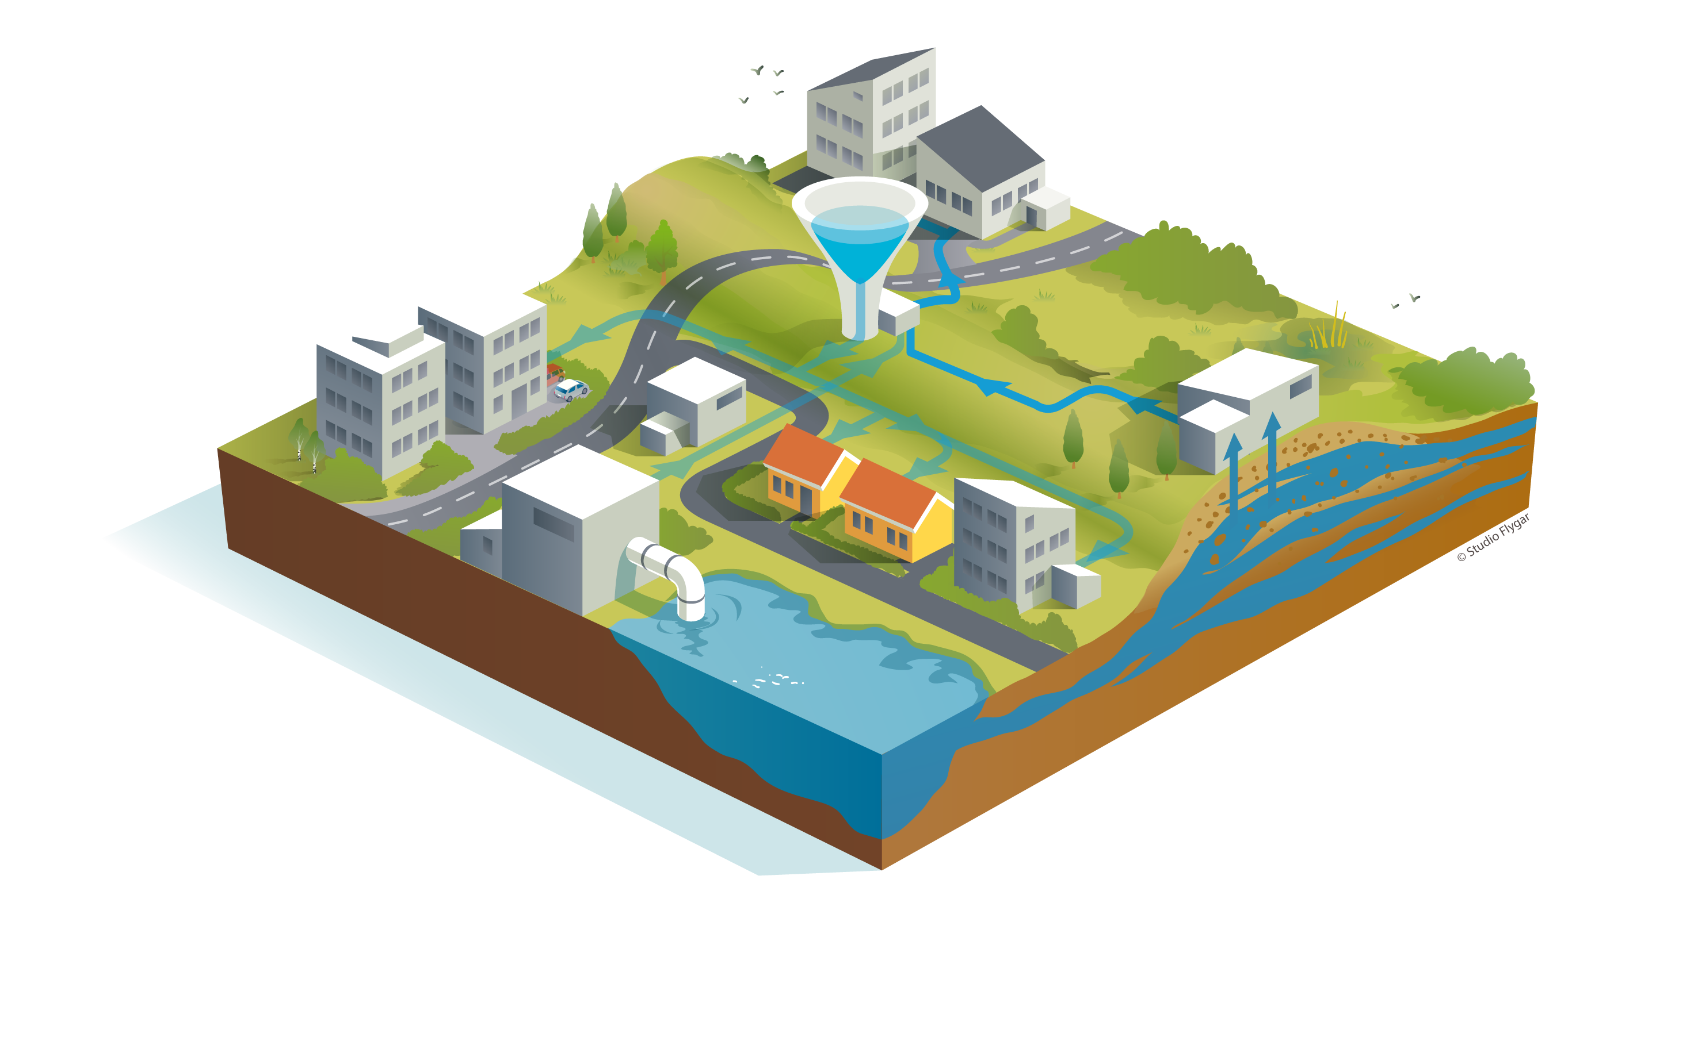
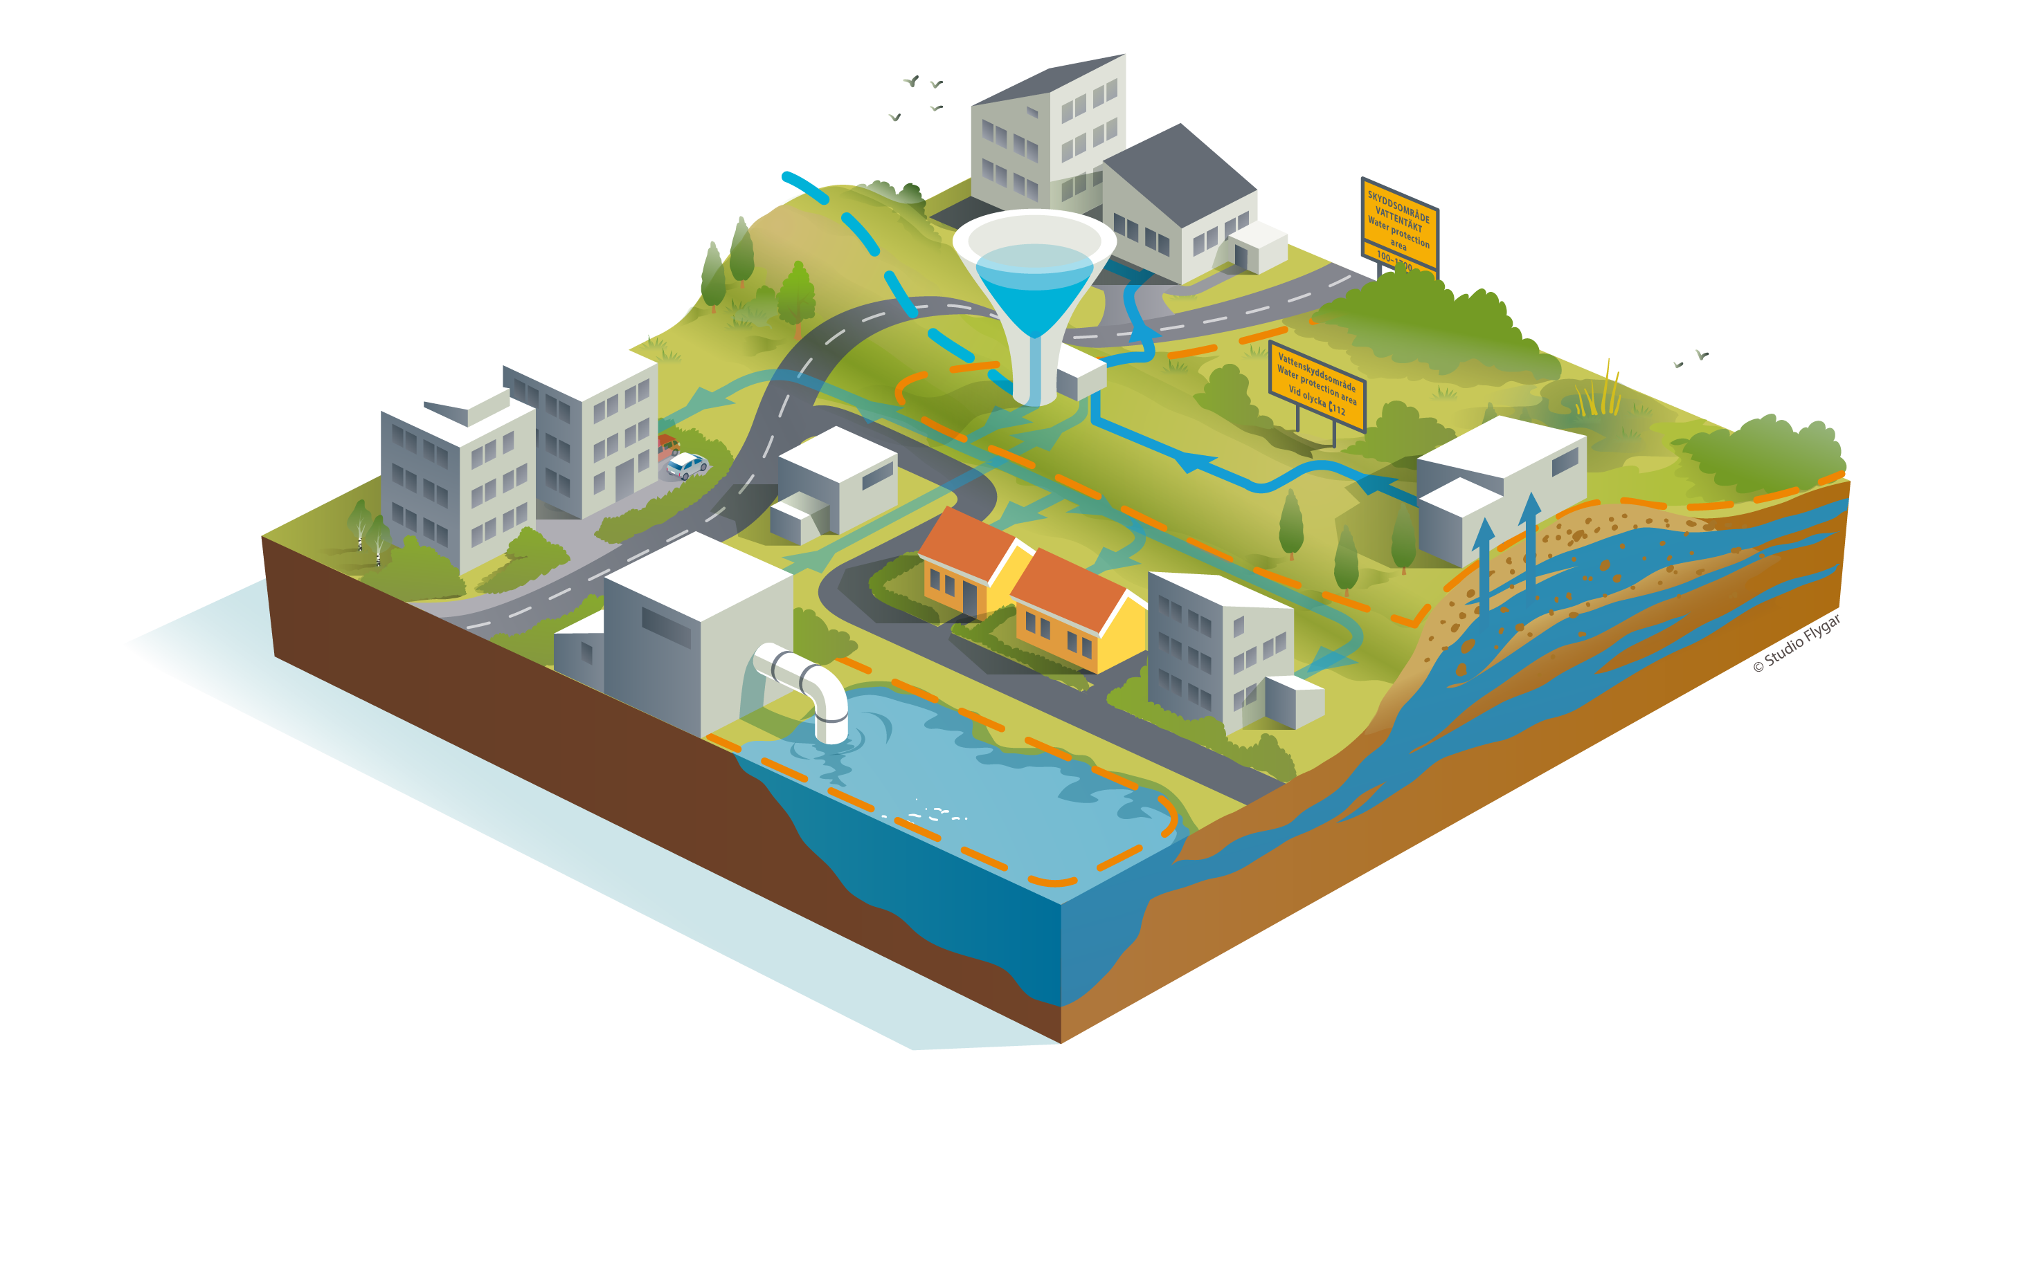
Åtgärd 3 – Dricksvattenskydd

Slide 38
Åtgärd 4: Fysisk planering enligt plan- och bygglagen

Slide 39
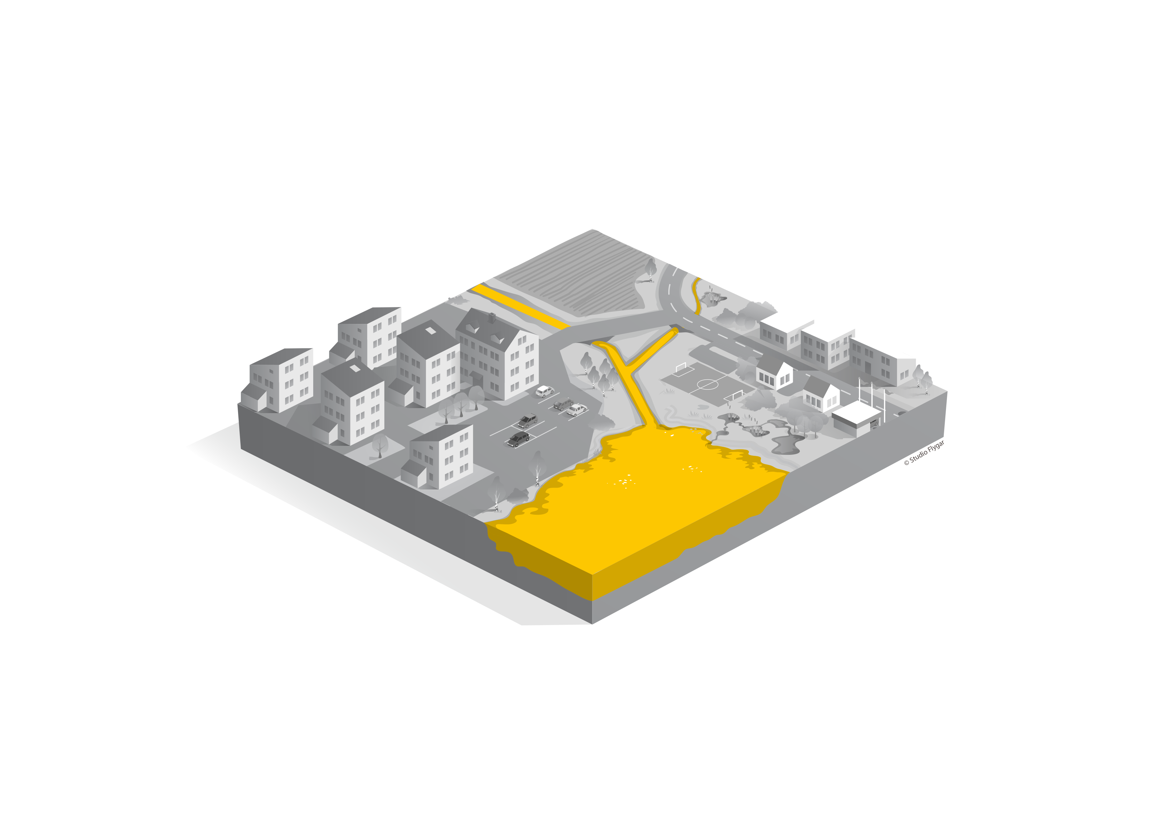
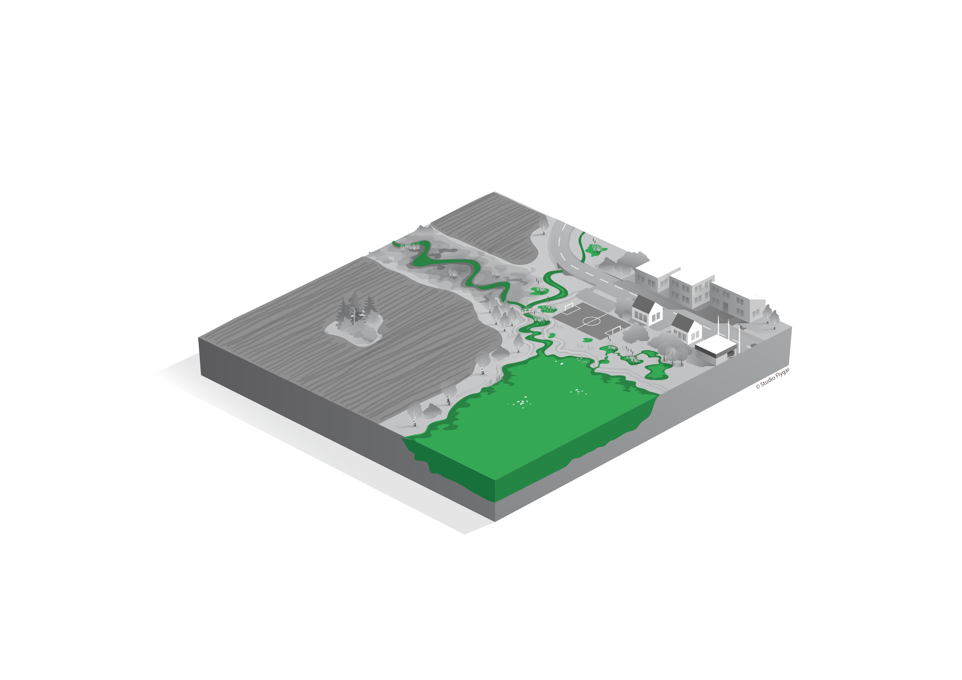
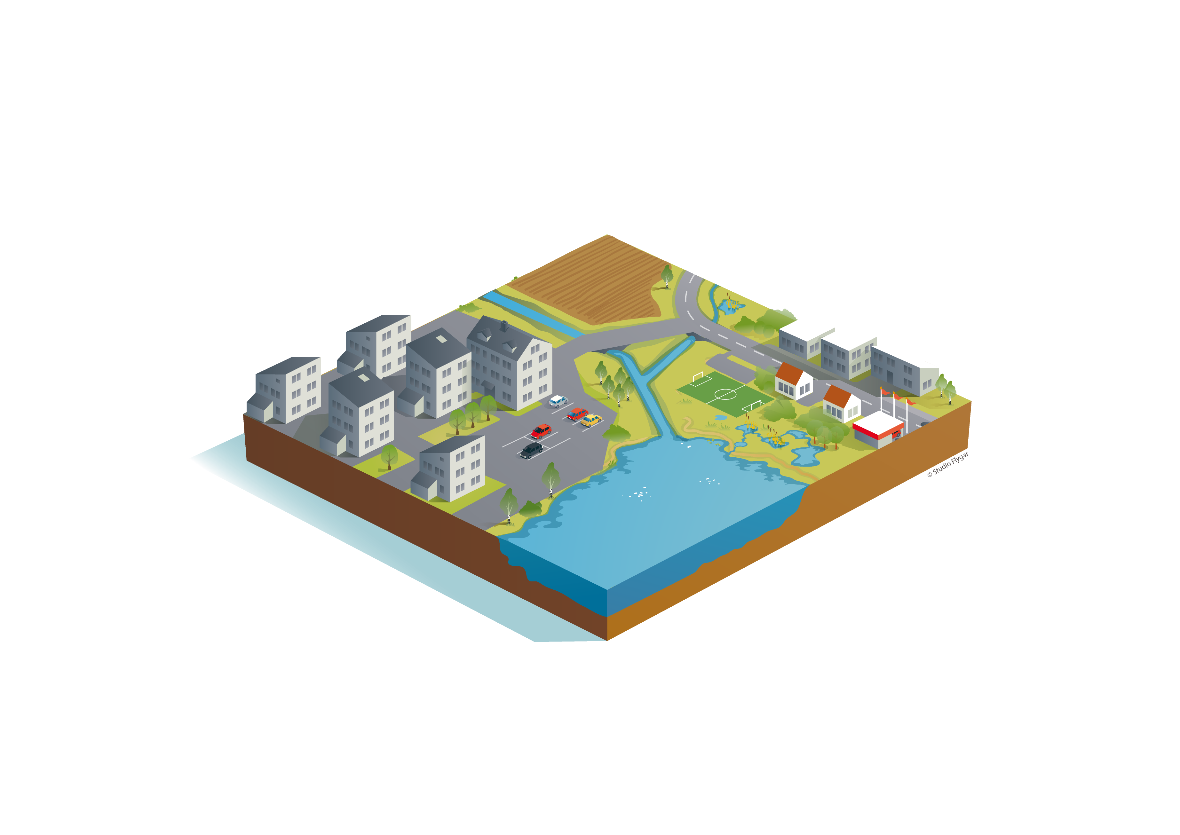
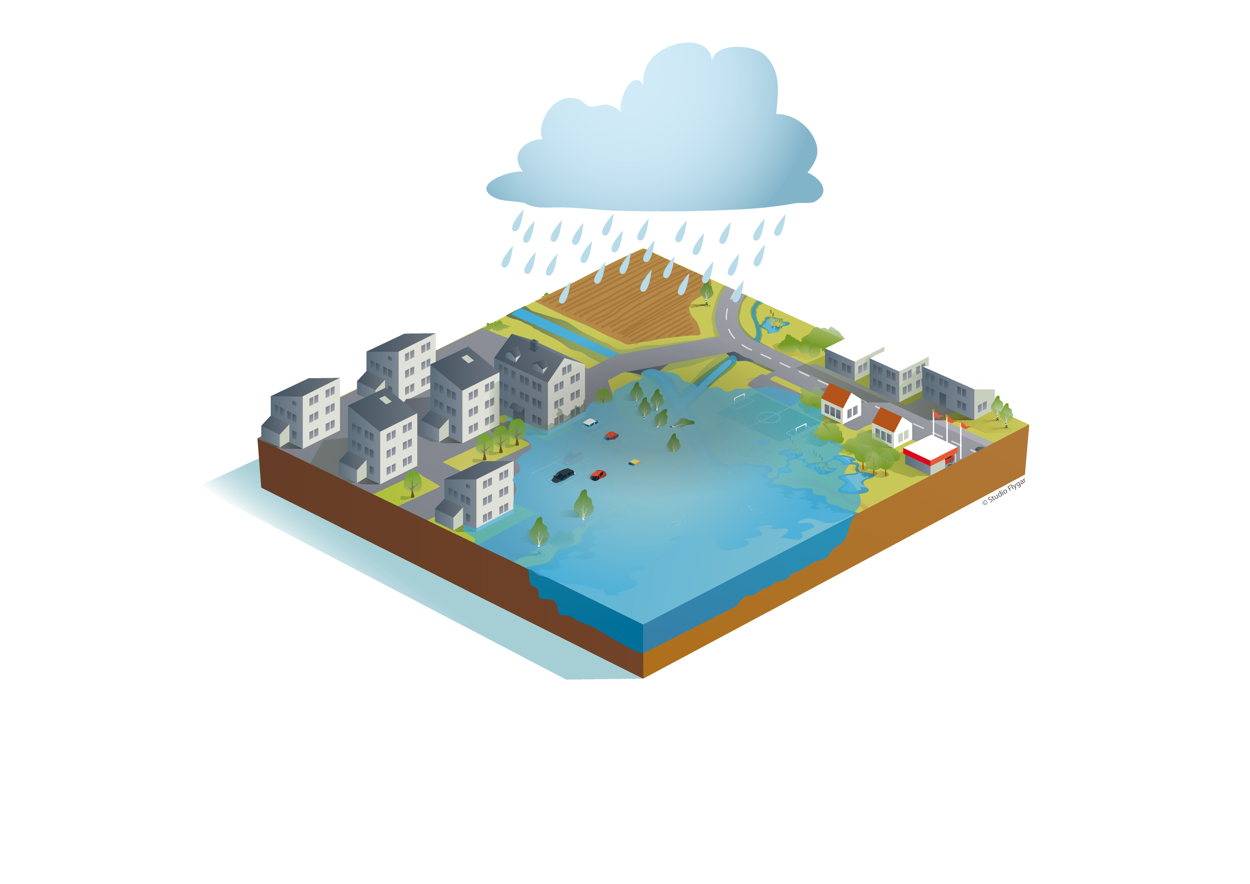
Exempel 1: Planering av ett nytt
bostadsområde och dagvattenhantering

Slide 40
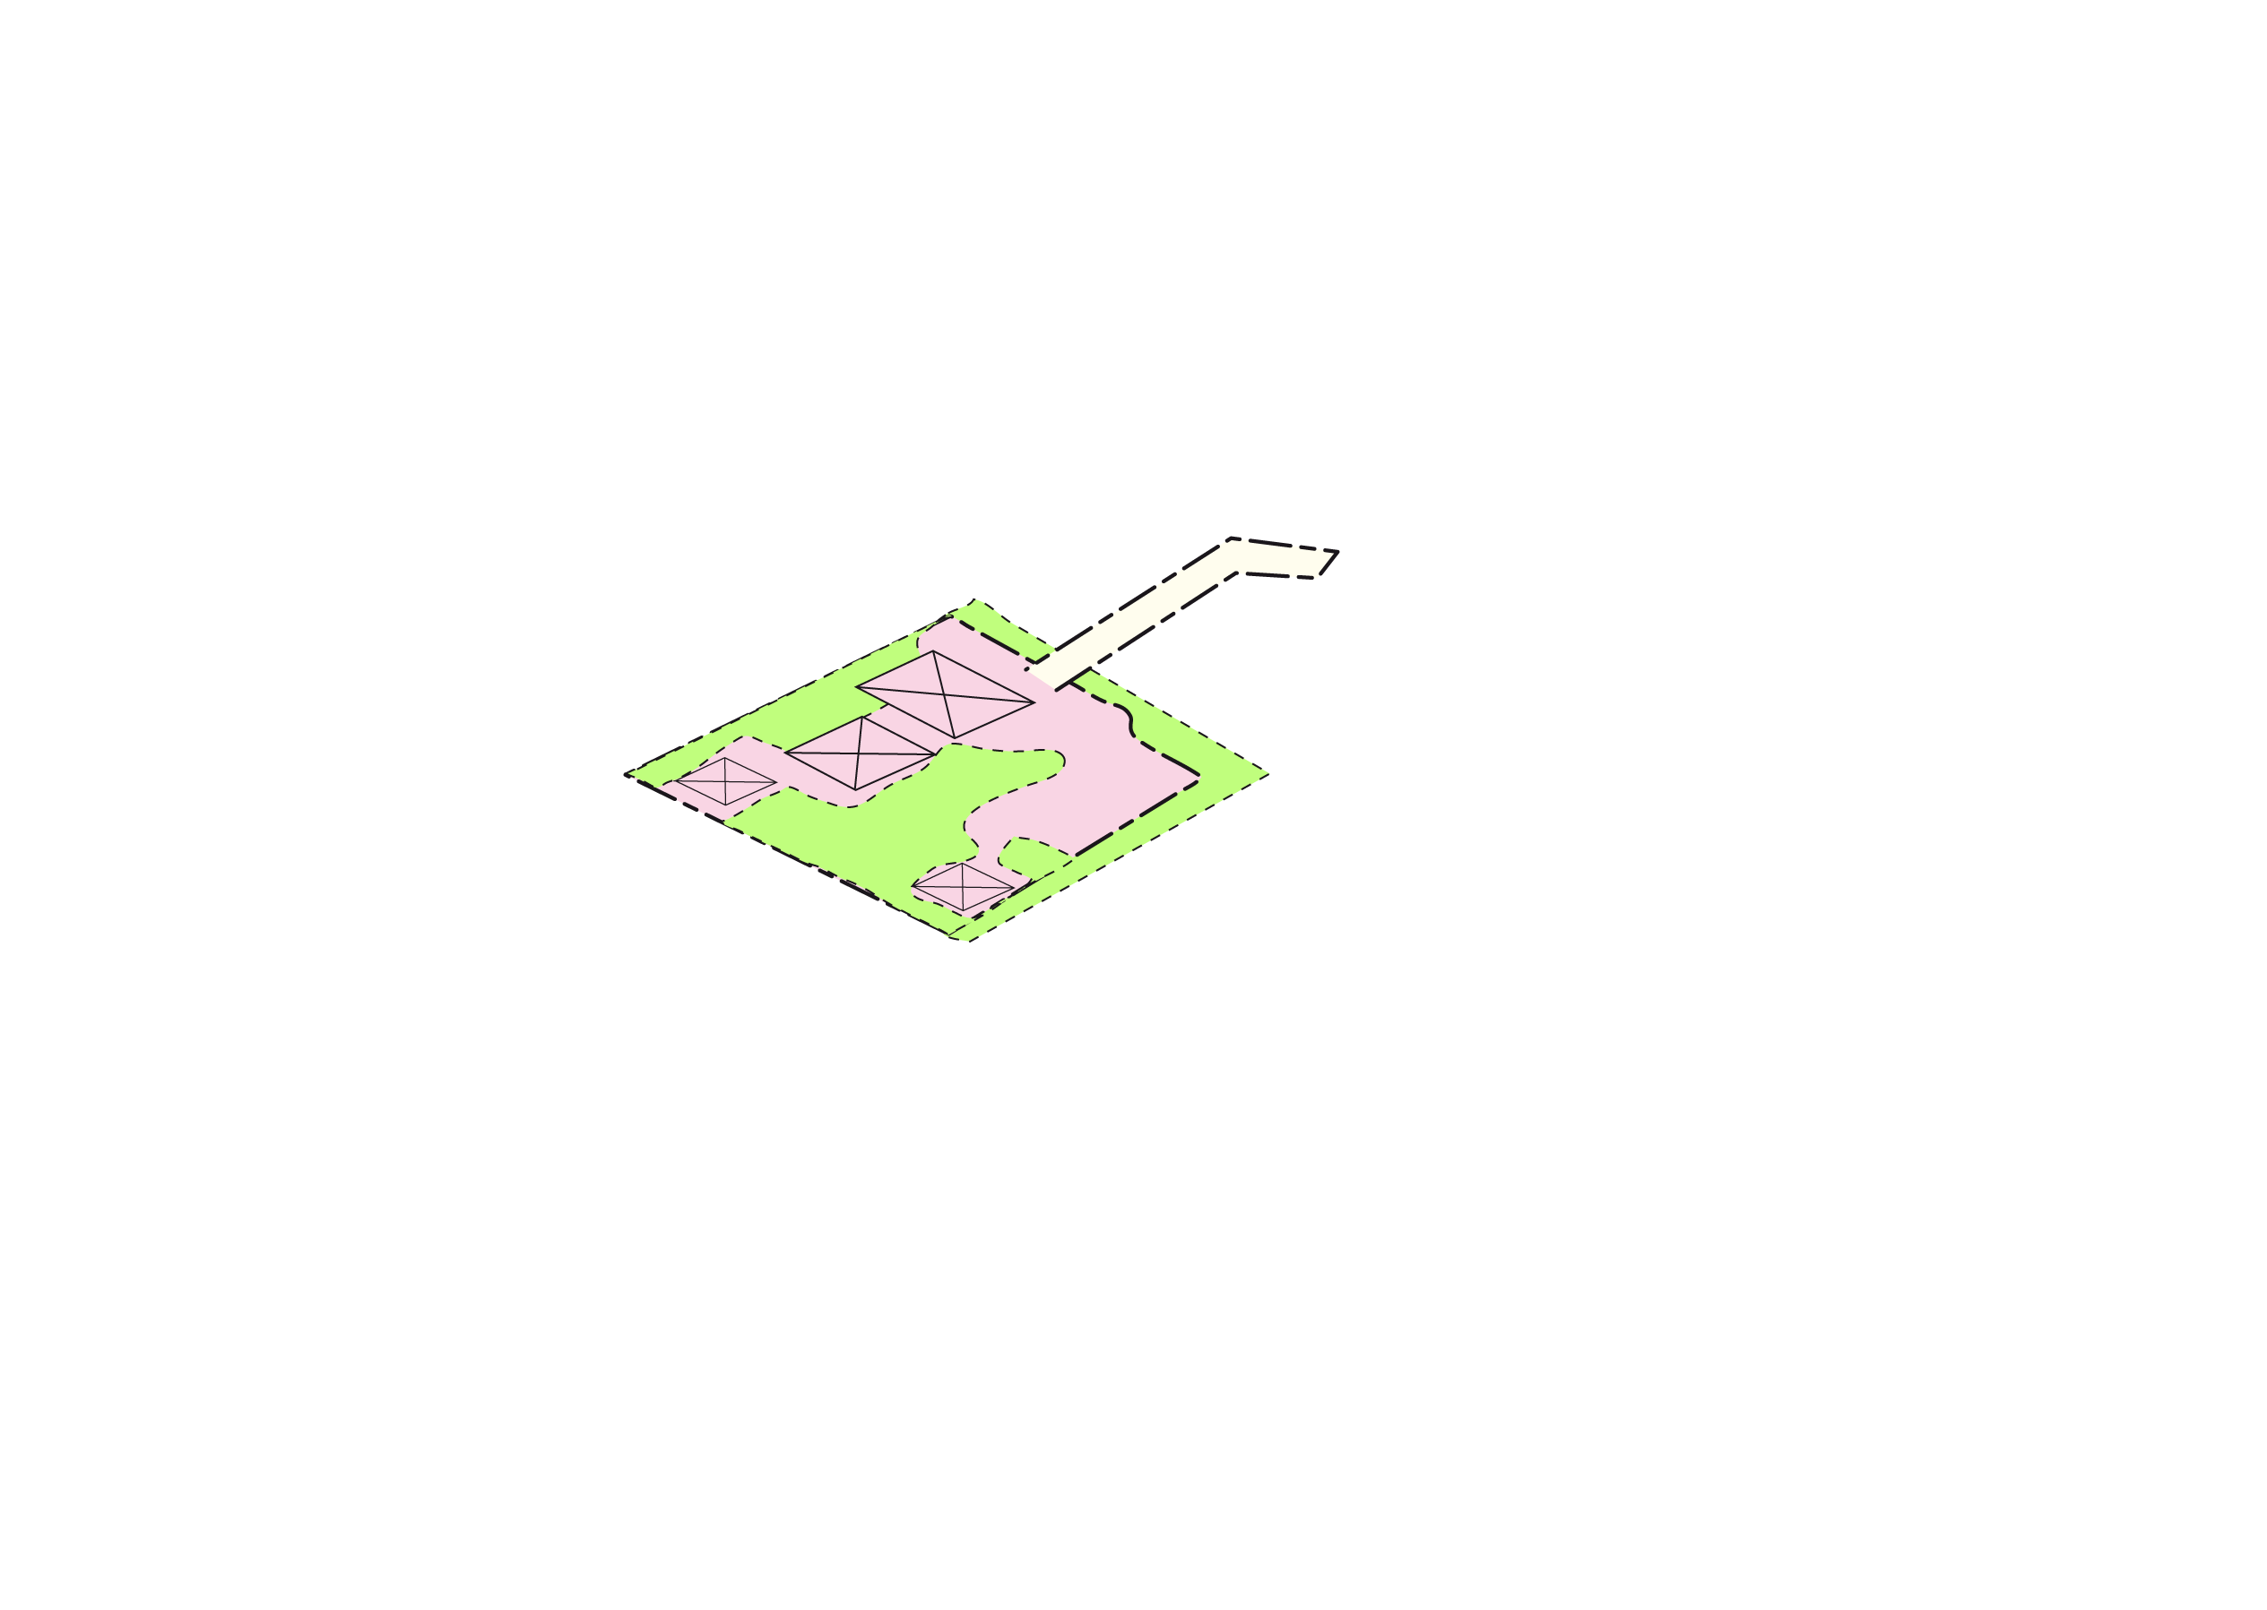
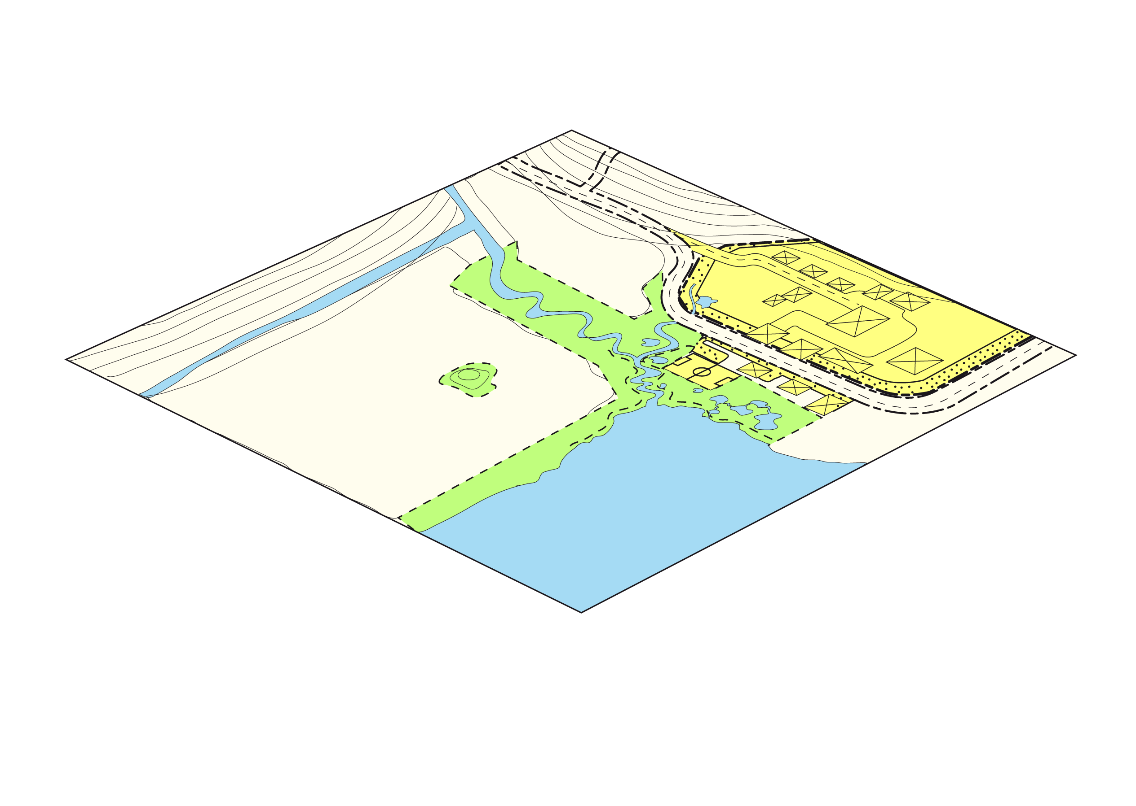
Exempel 2: Planering som istället utgår från vattnet

Slide 41
MKN är juridiskt bindande

Slide 42
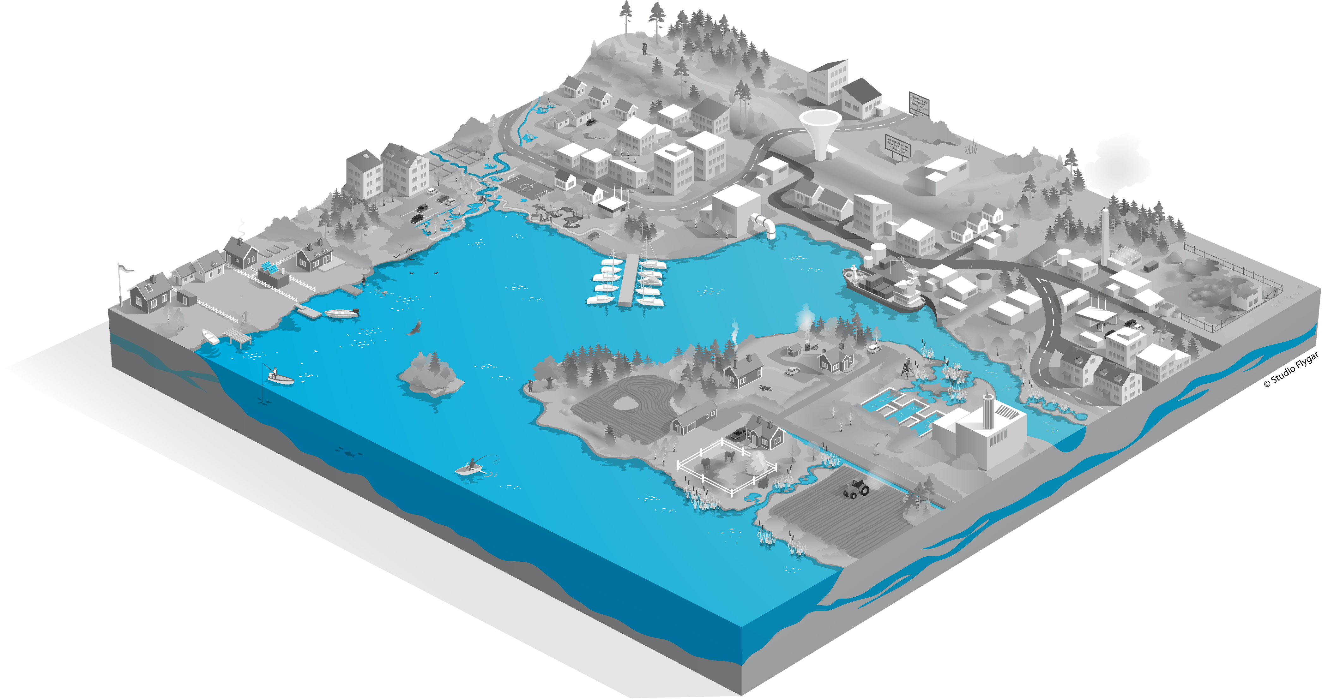
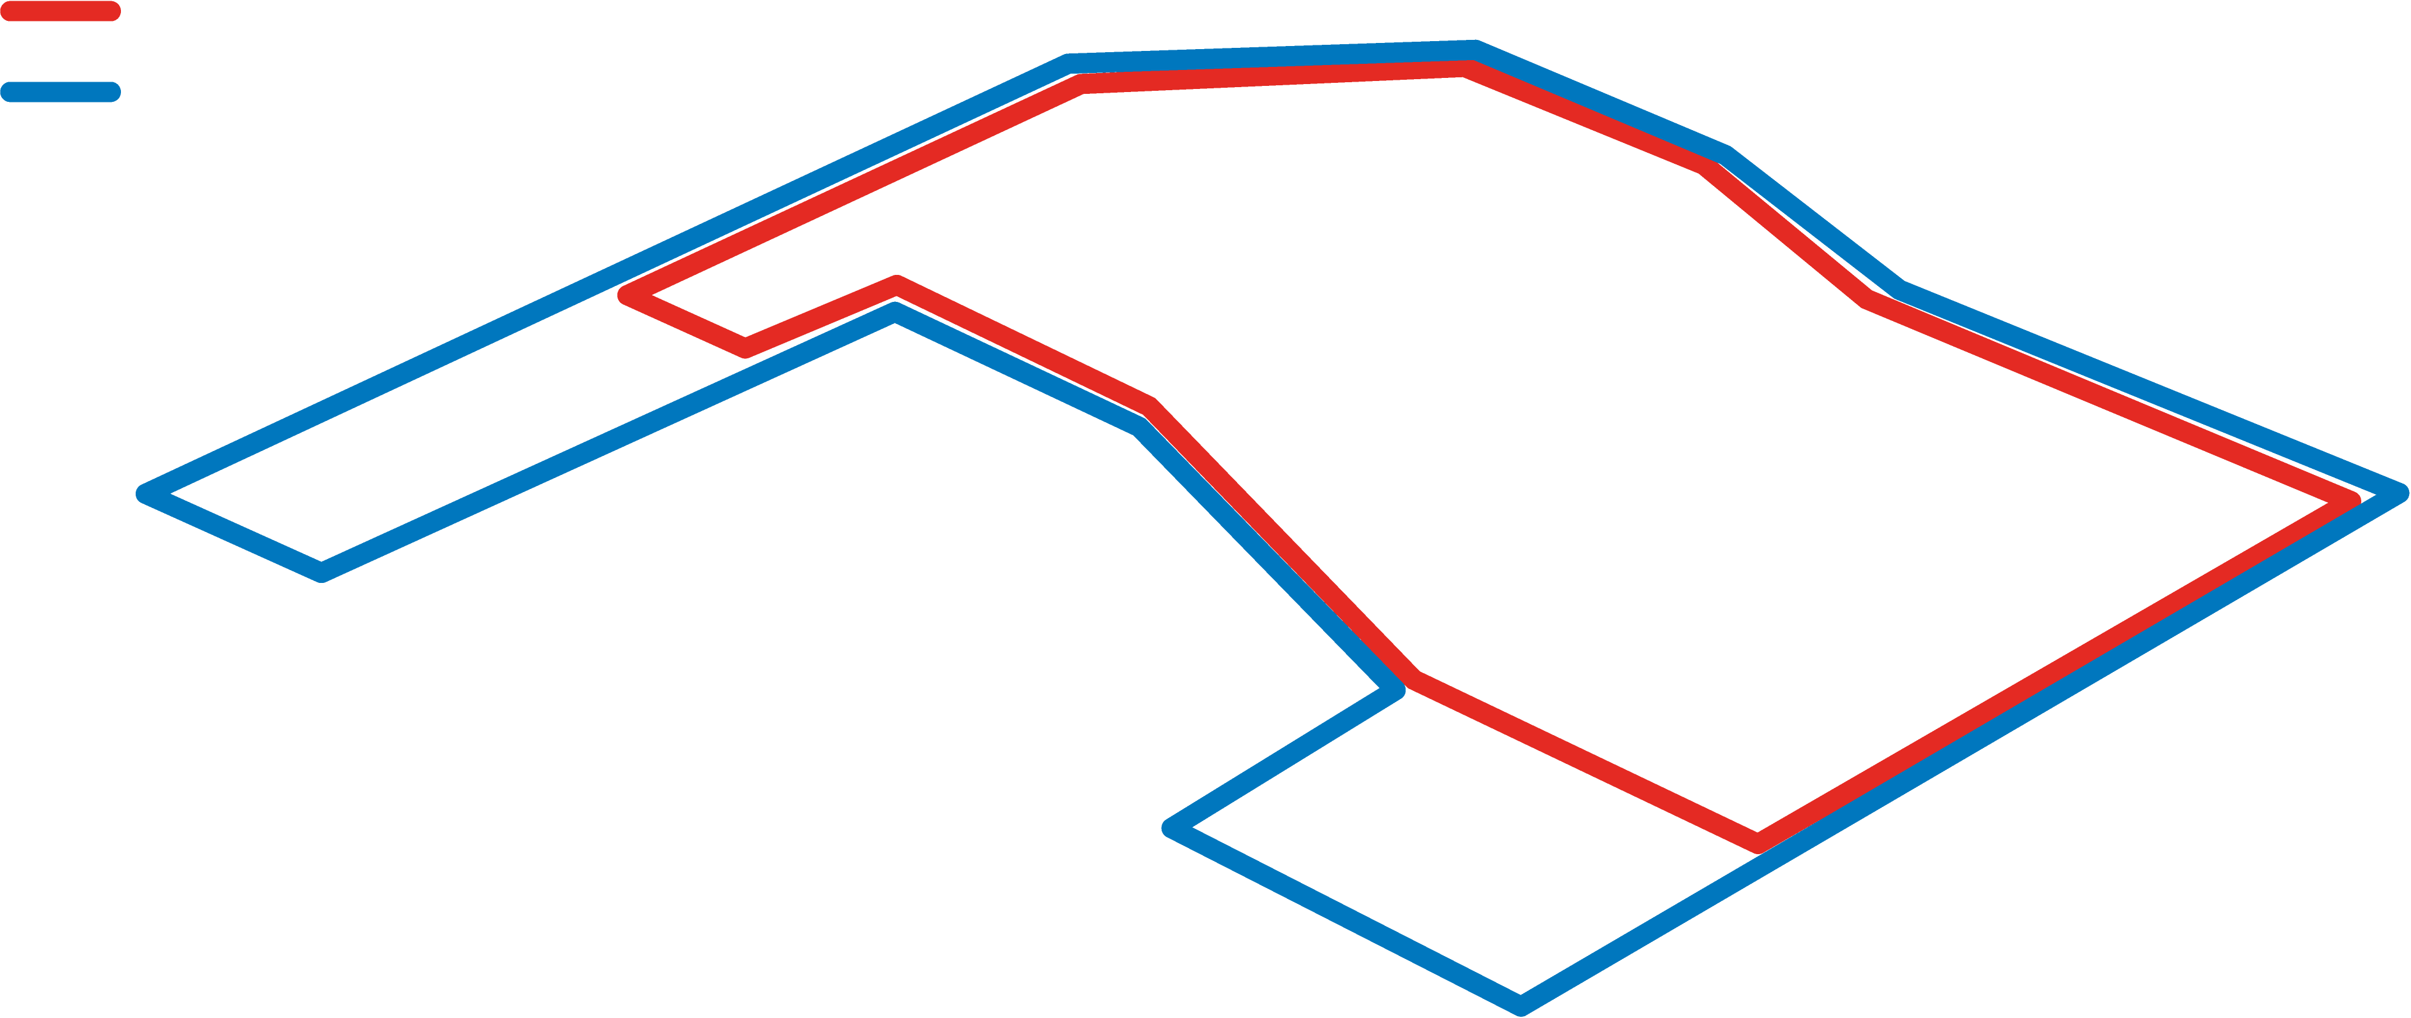
Åtgärd 5: VA-plan inklusive dagvatten
Vatten & Avlopp
Endast vatten

Slide 43
Åtgärd 5: VA-plan inklusive dagvatten

Slide 44
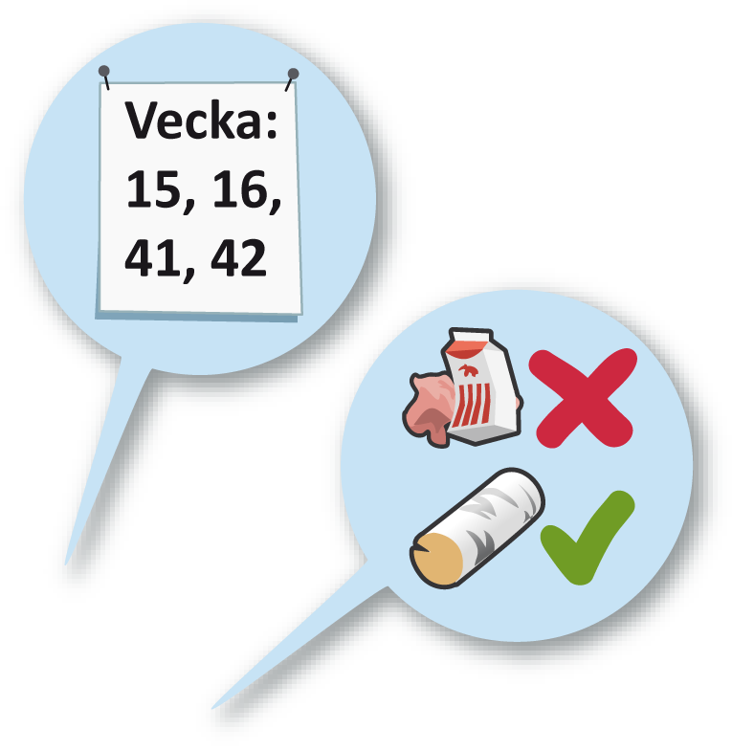
Åtgärd 6: Dioxiner från småskalig
förbränning
©Studio Flygar

Slide 45
Genomförande av åtgärder
Frivilliga åtgärder – möjligt att få bidrag för
Lagstadgade åtgärder - är inte bidragsgrundande
Därför bra att genomföra åtgärder tidigt, då det ger större möjlighet att få finansiering utifrån.

Slide 46
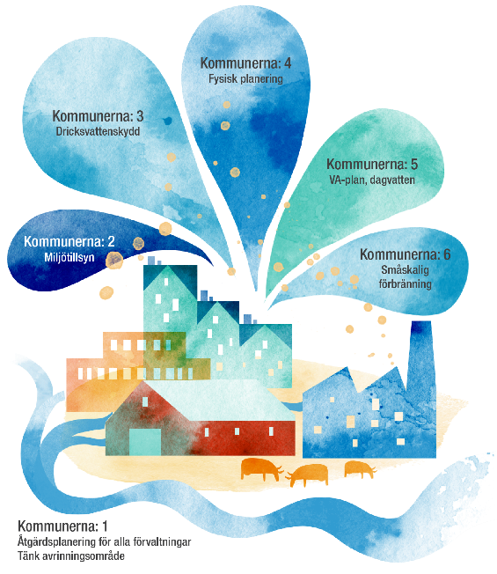
Kommunernas
åtgärder

Slide 47
Så kan en lokal händelse påverka stora områden

Slide 48
Vattenstrateg = framgång
Vattenstrateg eller vattengrupp är framgångsreceptet enligt återrapporteringen.
Vad är vinsten?
Ökar förståelsen mellan förvaltningar
Sparar resurser
Samhällsekonomiskt
Helhetssyn

Slide 49
De fyra viktigaste budskapen
att vattenförvaltningen och kommunen nu utgår från recipienten, vattendragets status. Hur vattnet ”mår” styr vilka åtgärder som behövs.
att nödvändigt för ett framgångsrikt arbete är att det finns ansvariga grupper och personer (t ex vattengrupp och vattenstrateg).
att det är ekonomiskt klokt att arbeta förebyggande med vattenfrågor.
att arbeta med åtgärderna enligt vattendirektivet är ett lagkrav, som måste göras, och går inte att välja bort.

Slide 50
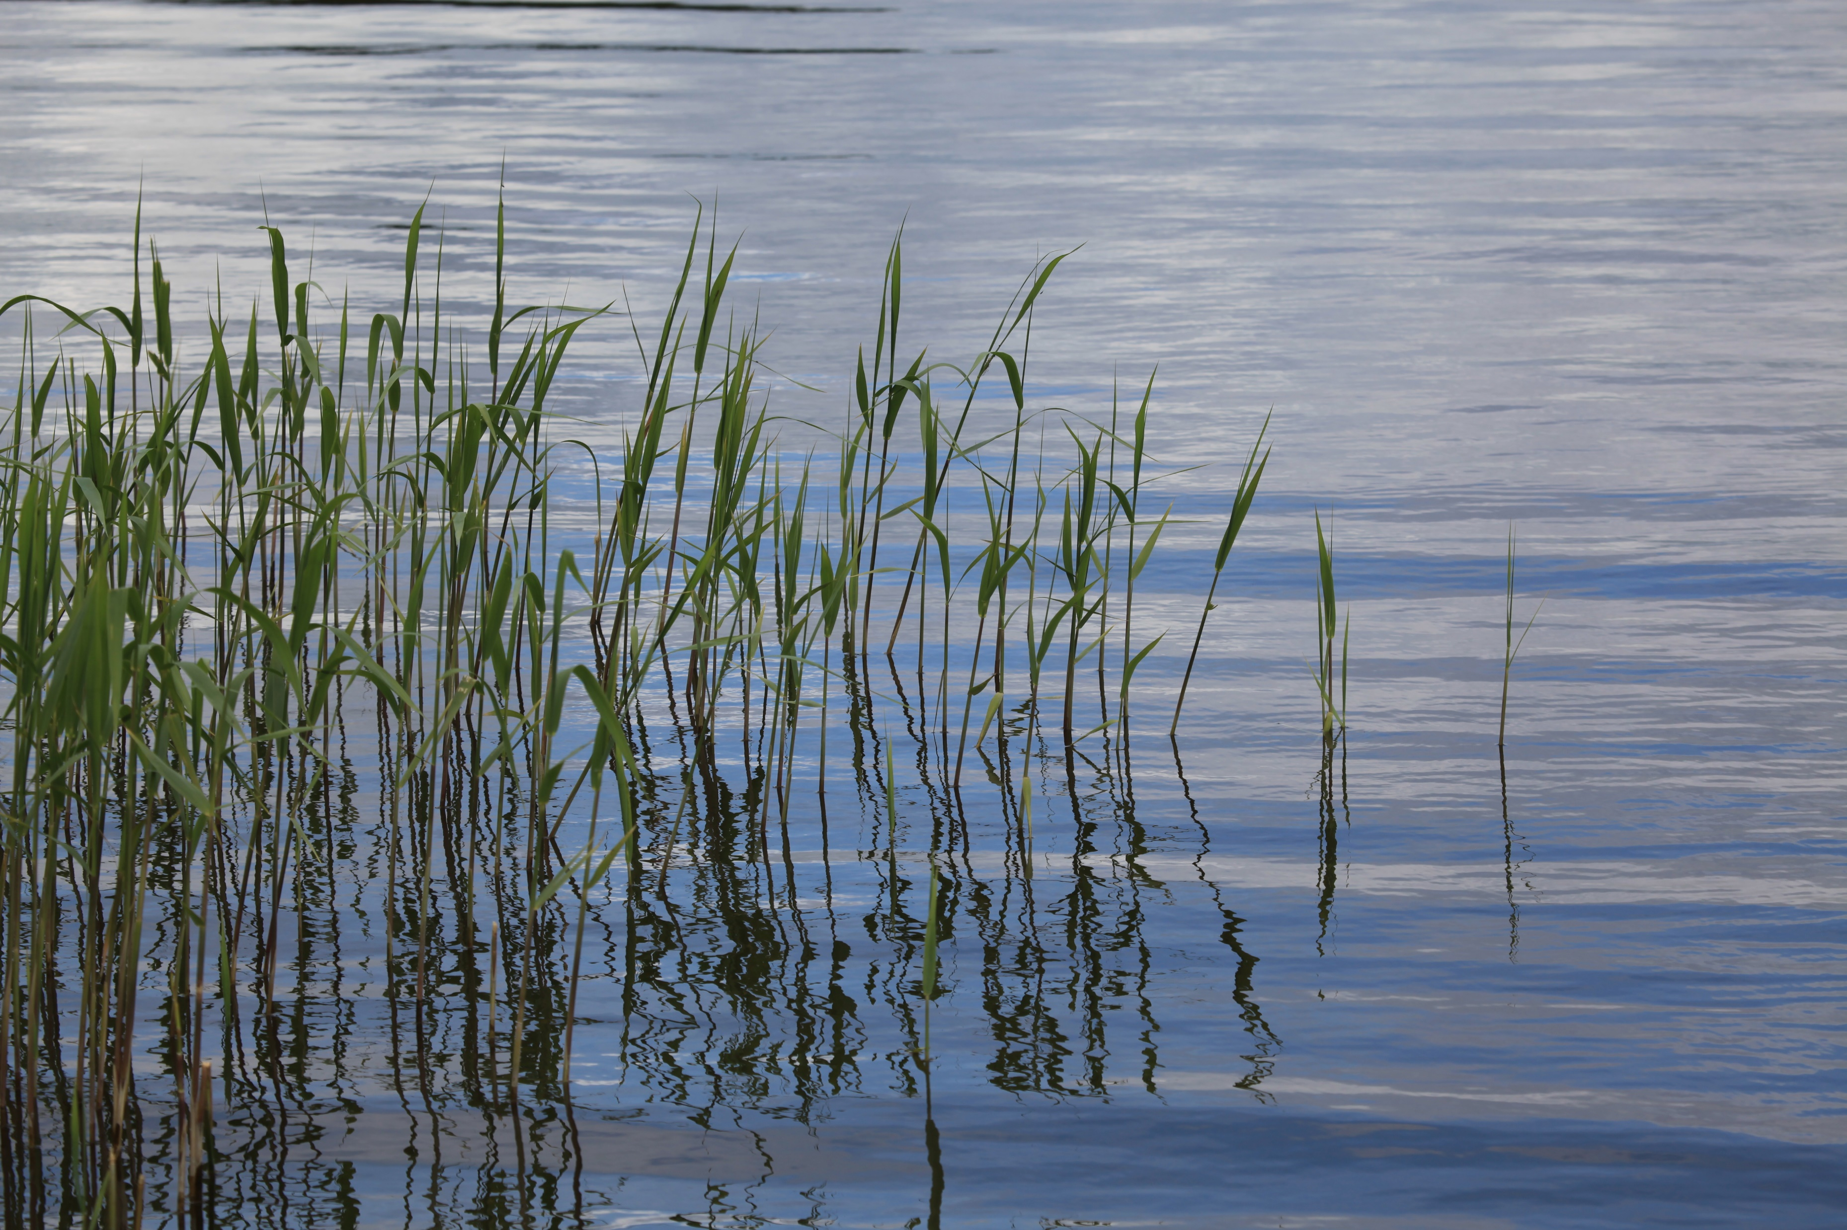
Vi arbetar vidare tillsammans för bättre vatten!
malaren.org
Notes:
Fotograf: Per Nilsson

Slide 51
Illustrationer gjorda av…
Rebecca Elfast rebelform.se med tillstånd från Vattenmyndigheten
Notes:
Illustrationerna i den här utbildningen är gjorda av Tobias Flygar. http://flygar.com/ och Rebecca Elfast: Rebelform - Illustration and Pattern Design by Rebecca Elfast
Illustrationerna är skyddade av upphovsrättslagen. Det innebär att illustrationerna inte får användas eller spridas utan tillstånd från illustratören.
De aktörer som ingår i projekten ”Mälaren – en sjö för miljoner” och ”Kommunernas roll i vattenförvaltningen” får dock använda illustrationerna fritt för att informera om åtgärder för bättre vattenkvalitet.
Fri användning* av illustrationerna gäller även följande aktörer:
Mälarens Vattenvårdsförbund.
Vattenmyndigheterna (Bottenviken, Bottenhavet, Norra Östersjön, Västerhavet samt Södra Östersjön).
LIFE IP Rich Waters.
Utöver detta kommer samtliga dessa aktörer och även samtliga kommuner i Sverige också kunna beställa utbildningsmaterialet ”Kommunernas roll i VF” för att använda för utbildning inom sin egen organisation.
*Fri användning innebär att användaren har rätt att publicera illustrationerna var som helst och hur många gånger som helst för att informera om kommunernas åtgärder för bättre vattenkvalitet.
Vid all användning ska illustratörens namn framgå tydligt. Illustrationerna får inte bearbetas, beskäras eller förvanskas.
Fri användning gäller ej projektet LIFE IP Rich Waters samarbetspartners. Om någon av dessa företag eller organisationer vill använda illustrationerna ombeds de att kontakta illustratören för en överenskommelse.
Illustrationerna får ej användas i något kommersiellt sammanhang. Säljaren (Studio Flygar) behåller äganderätten till original och filer.

